Slide 1
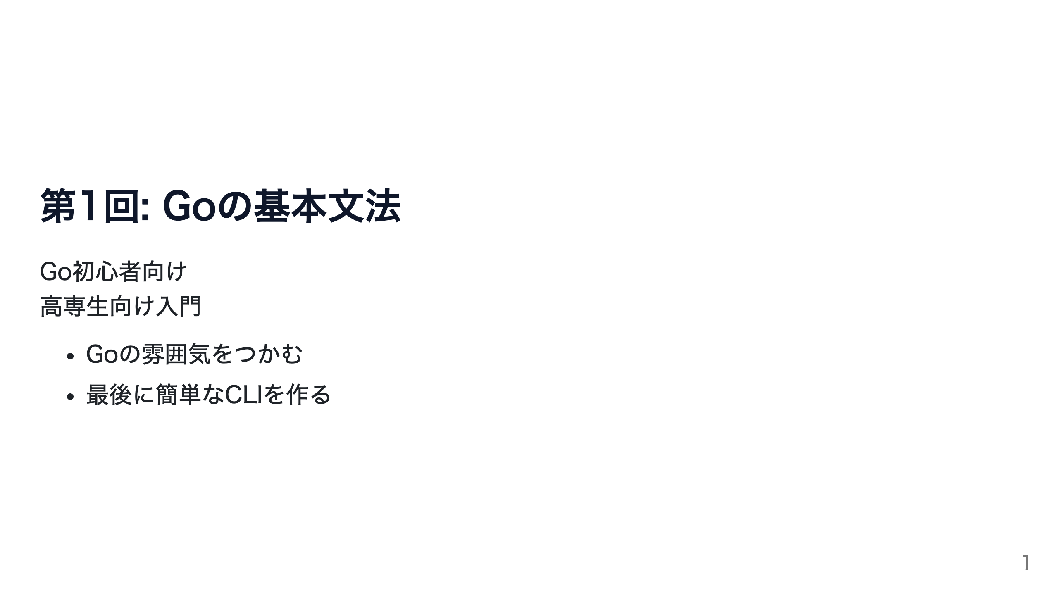
Notes:
講師メモ:
- 全体を通して「まず動かす」「少しずつ読む」を意識する。
- 細かい仕様よりも、Goの読みやすさと書きやすさを感じてもらう。

Slide 2
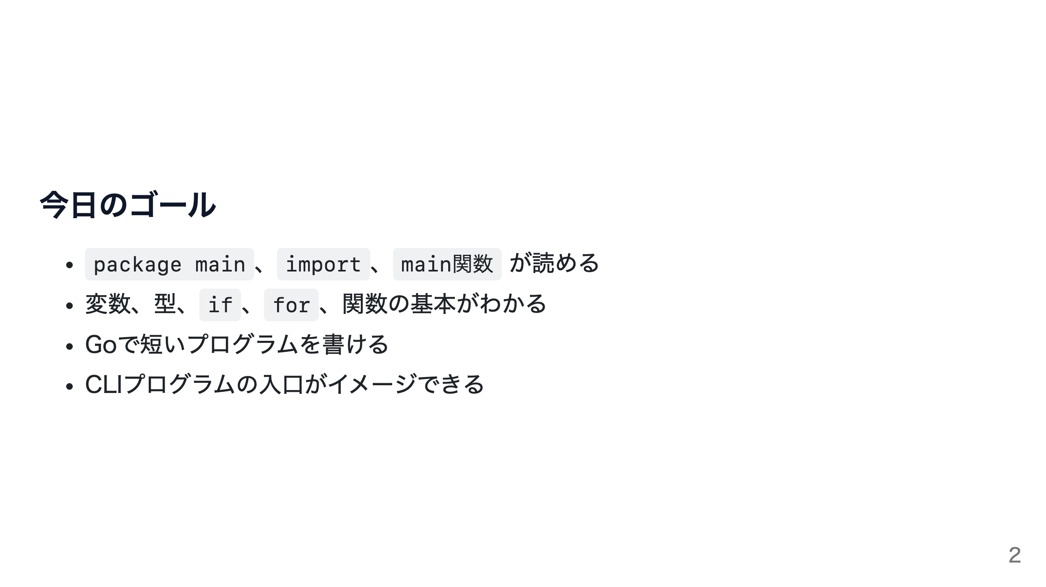
Notes:
講師メモ:
- 今日の到達点を最初に明確にする。
- 「全部覚えなくていい、まず読めることが大事」と伝える。

Slide 3
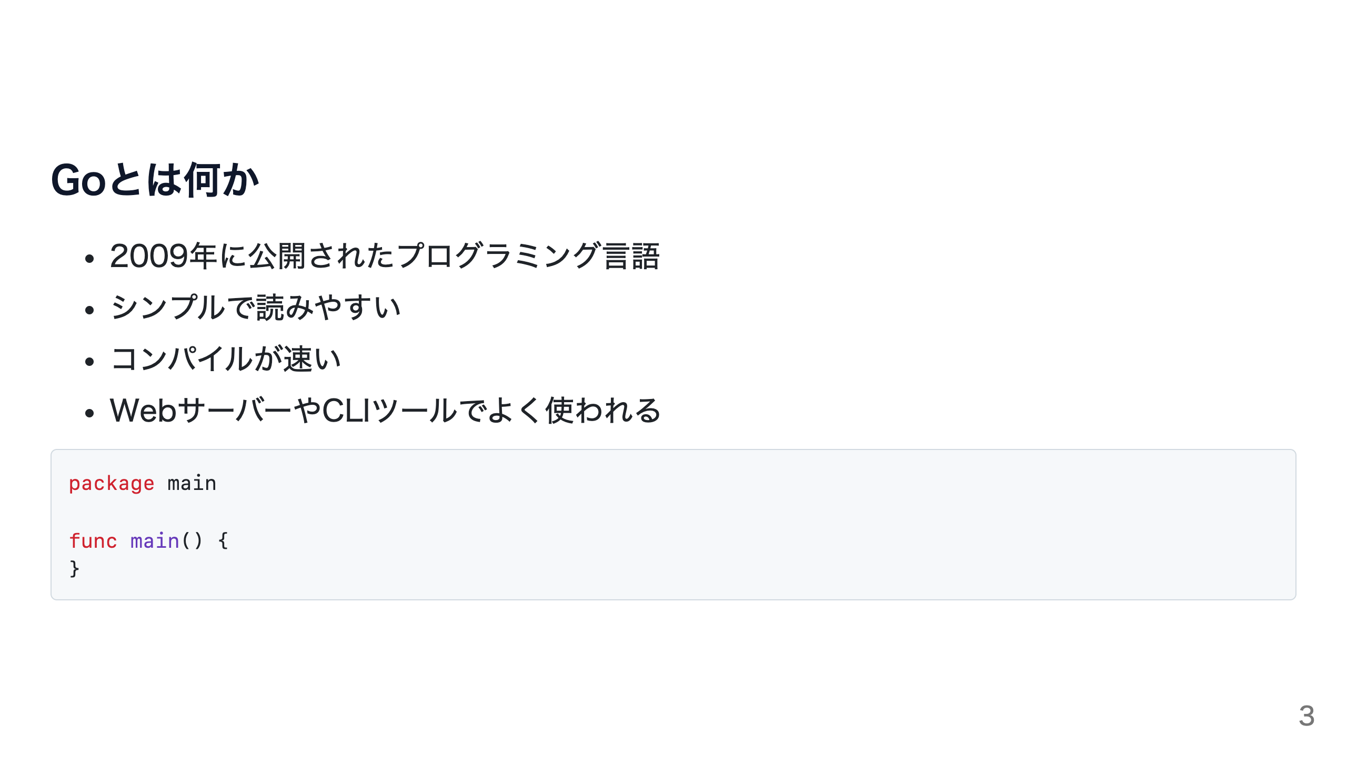
Notes:
講師メモ:
- GoはGoogle製、シンプルさ重視という文脈を軽く説明。
- 他言語経験が少しある学生向けに「C/Java/Pythonの中間っぽい」と伝えてもよい。

Slide 4
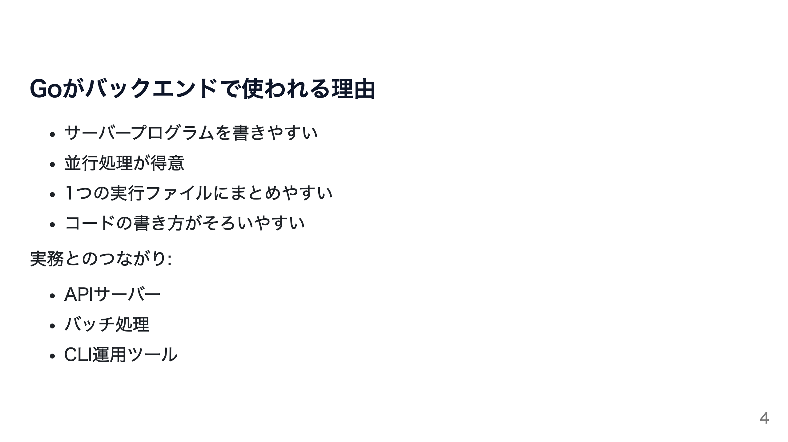
Notes:
講師メモ:
- バックエンドとの接続をここで作る。
- 実務での採用理由は「速い」「壊れにくい」「配布しやすい」を中心に。

Slide 5
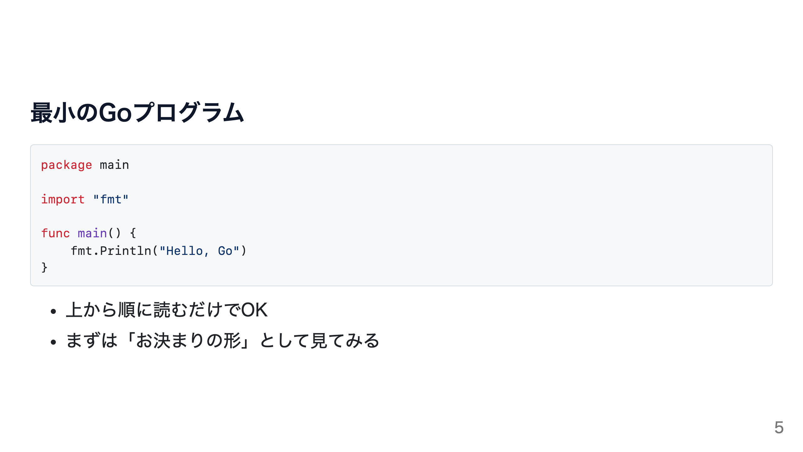
Notes:
講師メモ:
- この1枚は「まず全体を見る」ためのスライド。
- 次の数枚で1行ずつ分解していくと予告する。

Slide 6
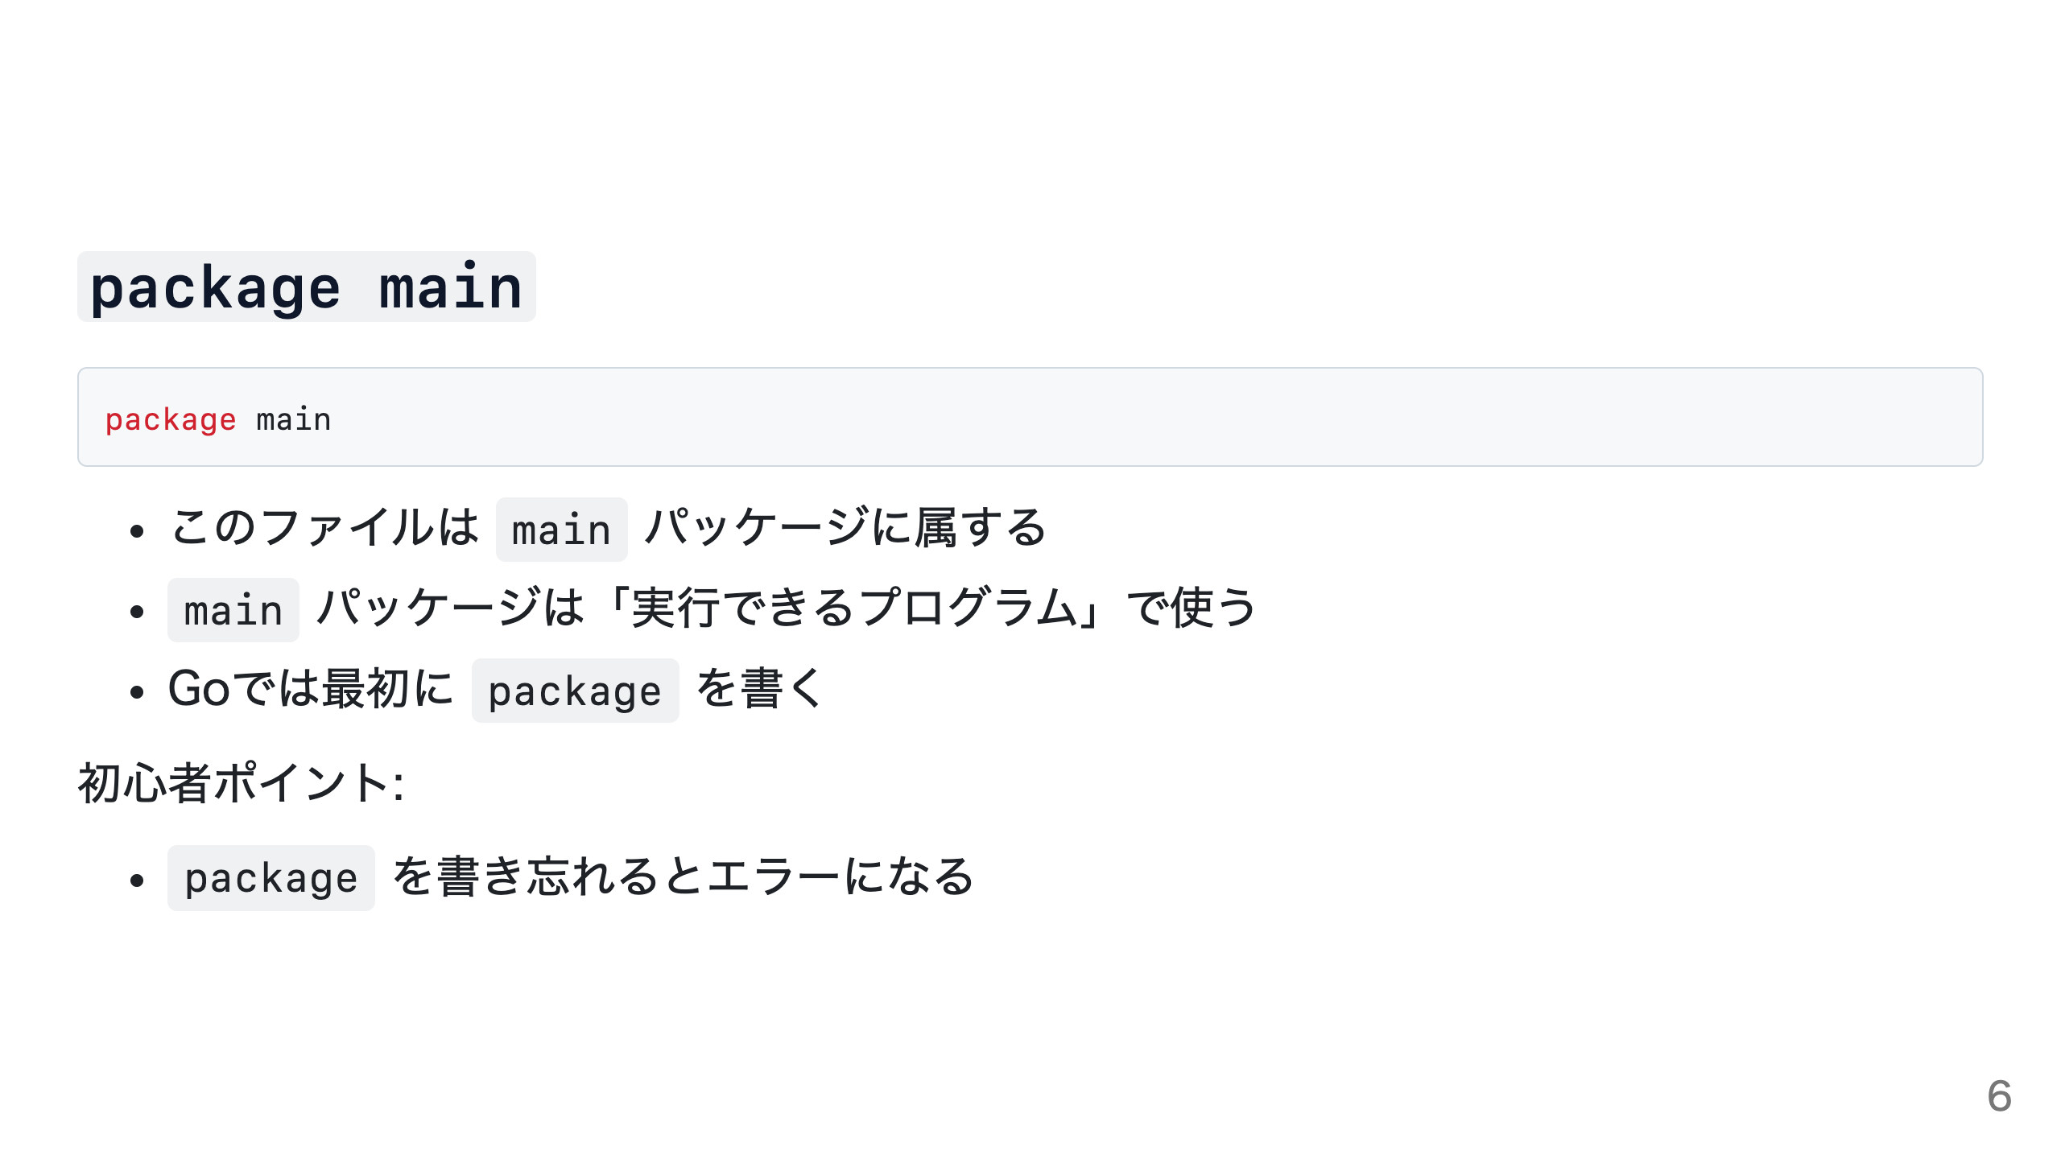
Notes:
講師メモ:
- packageは「ファイルのグループ名」とざっくり説明。
- ここでは main package = 実行用、と理解できれば十分。

Slide 7
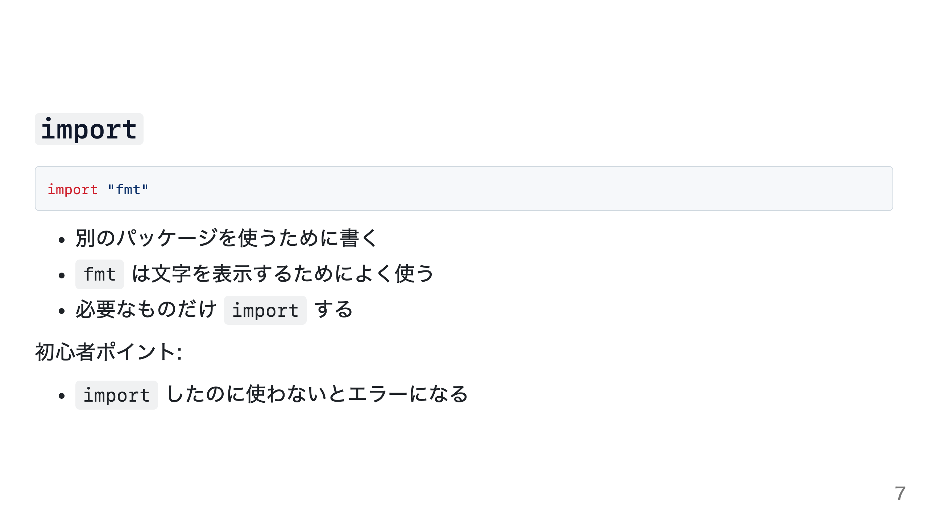
Notes:
講師メモ:
- importは「他人が作った便利機能を使う宣言」と説明。
- fmtは出力用、と具体的に結びつける。

Slide 8
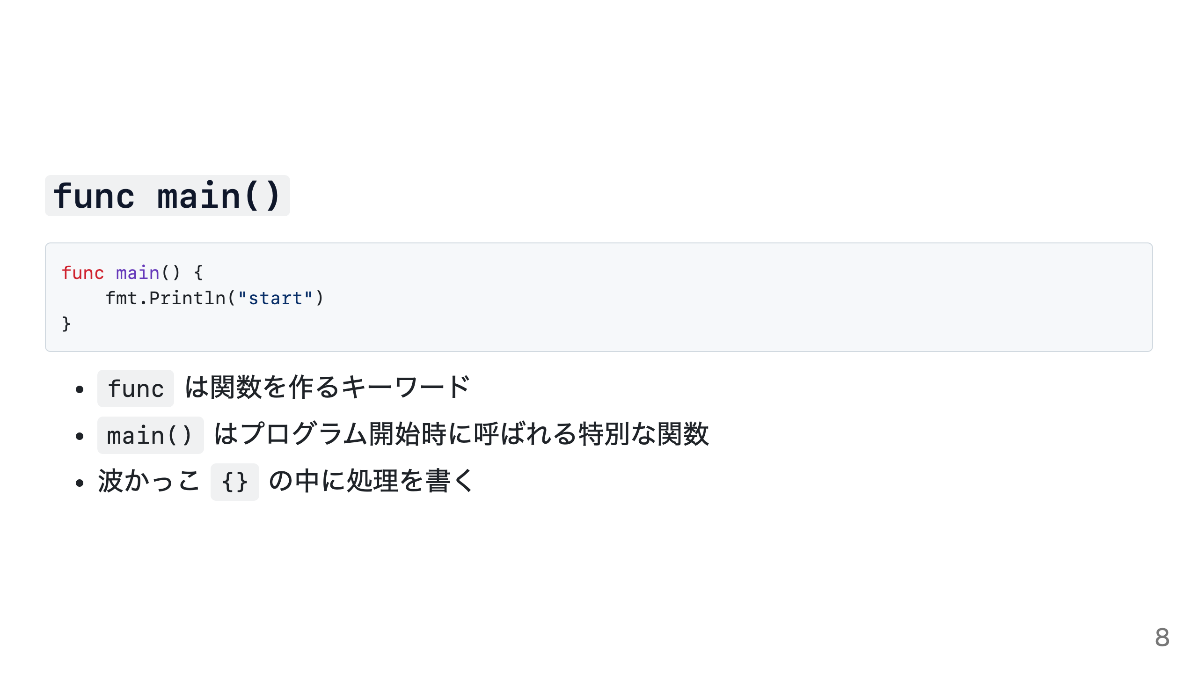
Notes:
講師メモ:
- main関数 = 最初に動く場所。
- ここがエントリーポイントという言葉は補足程度でよい。

Slide 9
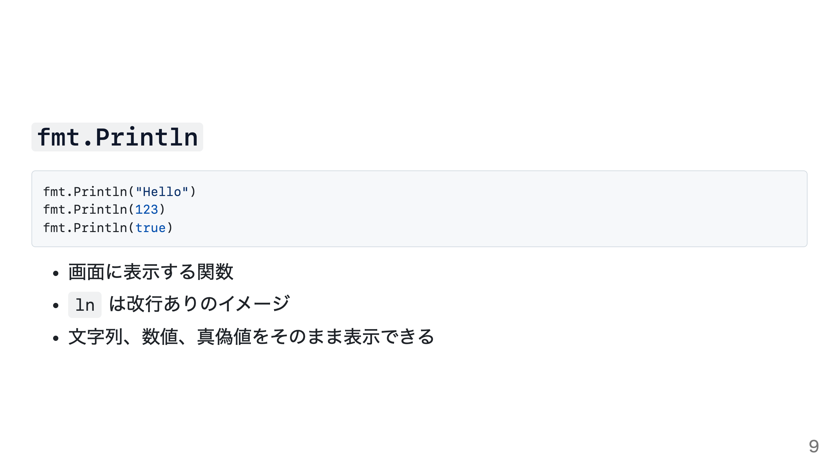
Notes:
講師メモ:
- ドット記法に慣れていない学生には「fmtの中のPrintln」と説明。
- 行末のセミコロンが不要な点も軽く触れる。

Slide 10
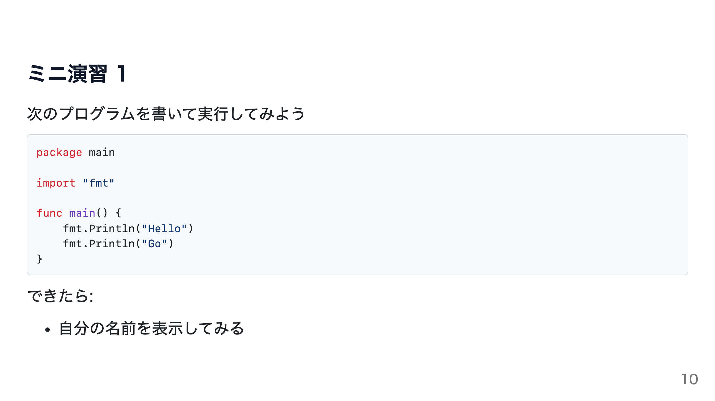
Notes:
講師メモ:
- ここで短い演習を入れて、まず実行の感覚を持たせる。
- 書き換えて動かすだけでよい。

Slide 11
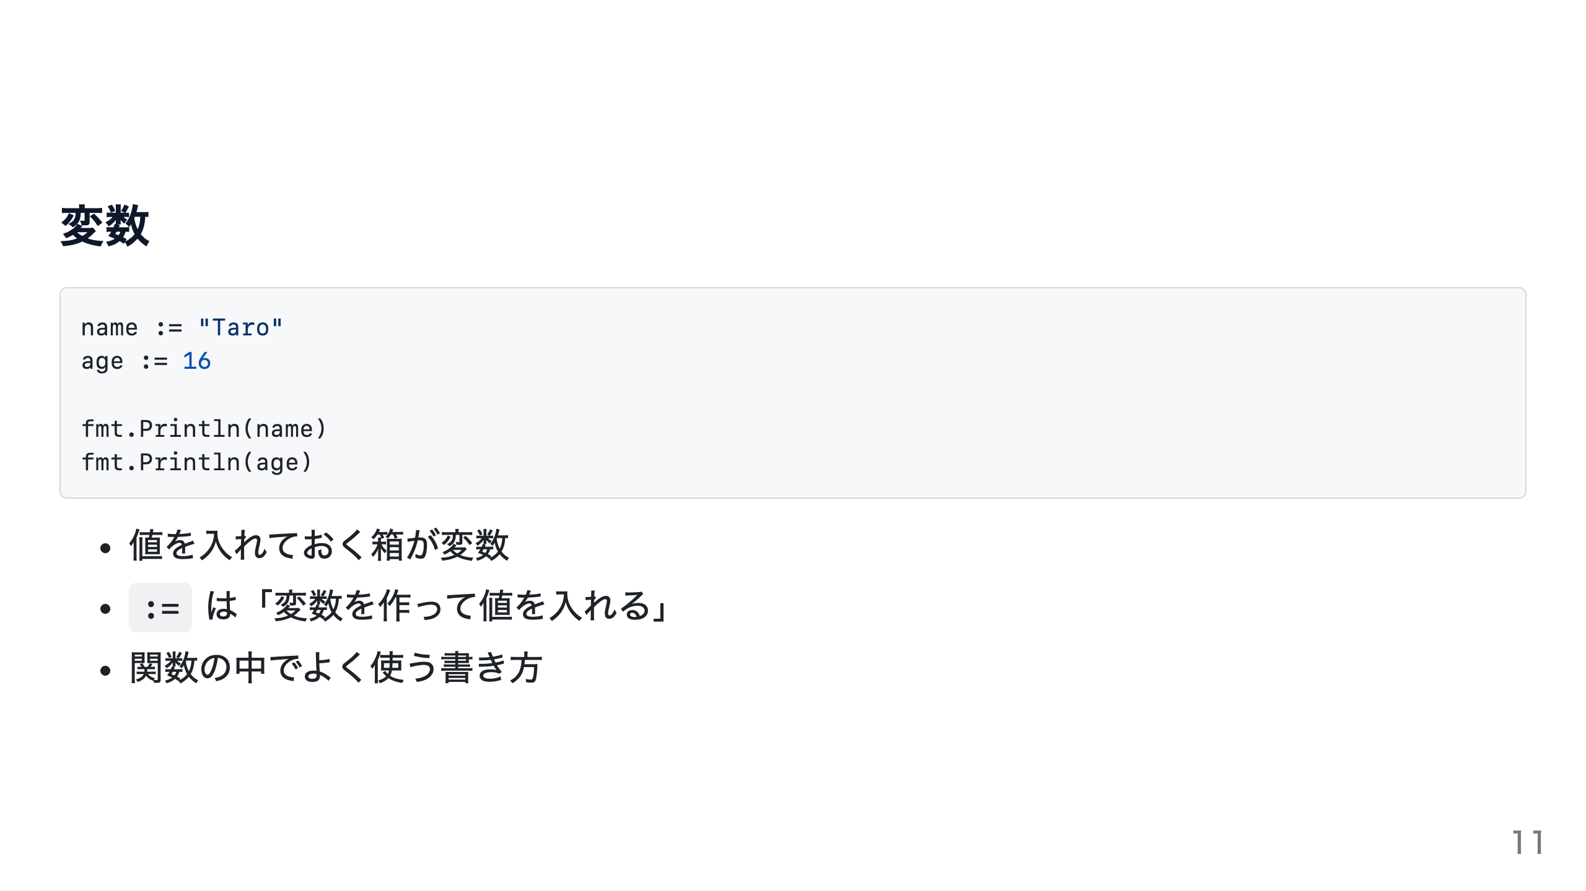
Notes:
講師メモ:
- := と var の違いをまず見せる。
- 「最初は := をよく使う」で十分。

Slide 12
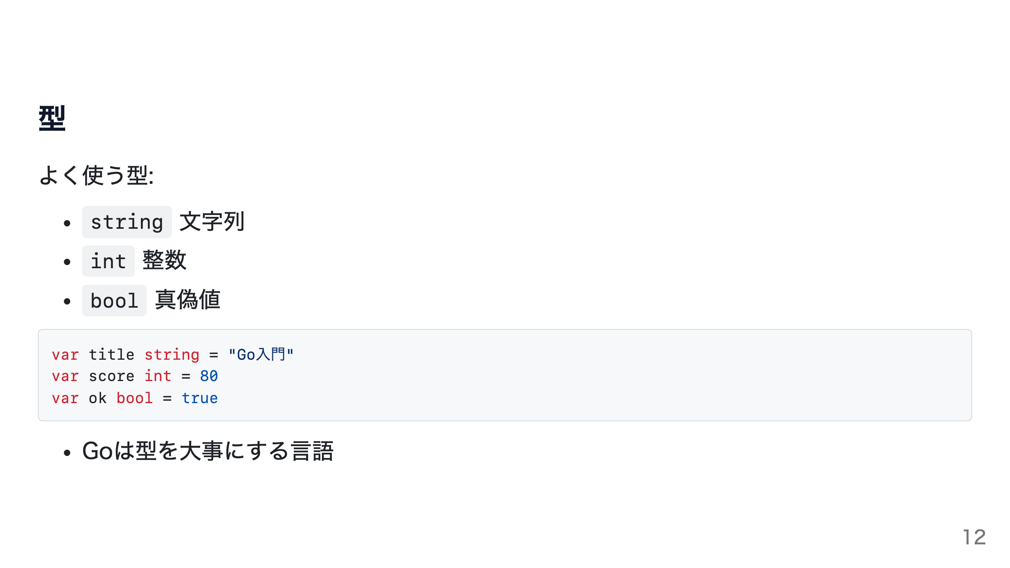
Notes:
講師メモ:
- 型は「値の種類」。
- 推論されるので毎回書かなくてよい、がGoの書きやすさにつながる。

Slide 13
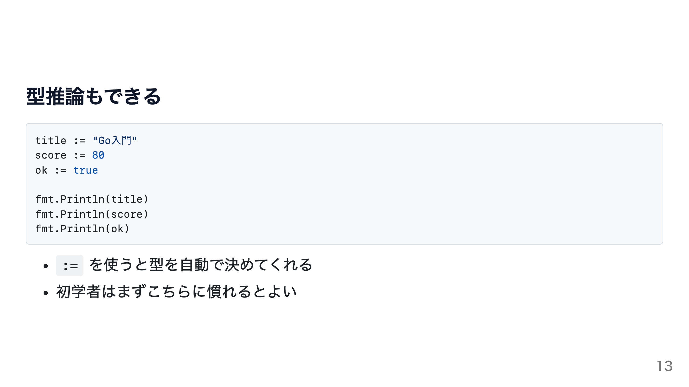
Notes:
講師メモ:
- 型推論と明示の両方を見せる。
- 実務では読みやすさとのバランスで使うと補足してよい。

Slide 14
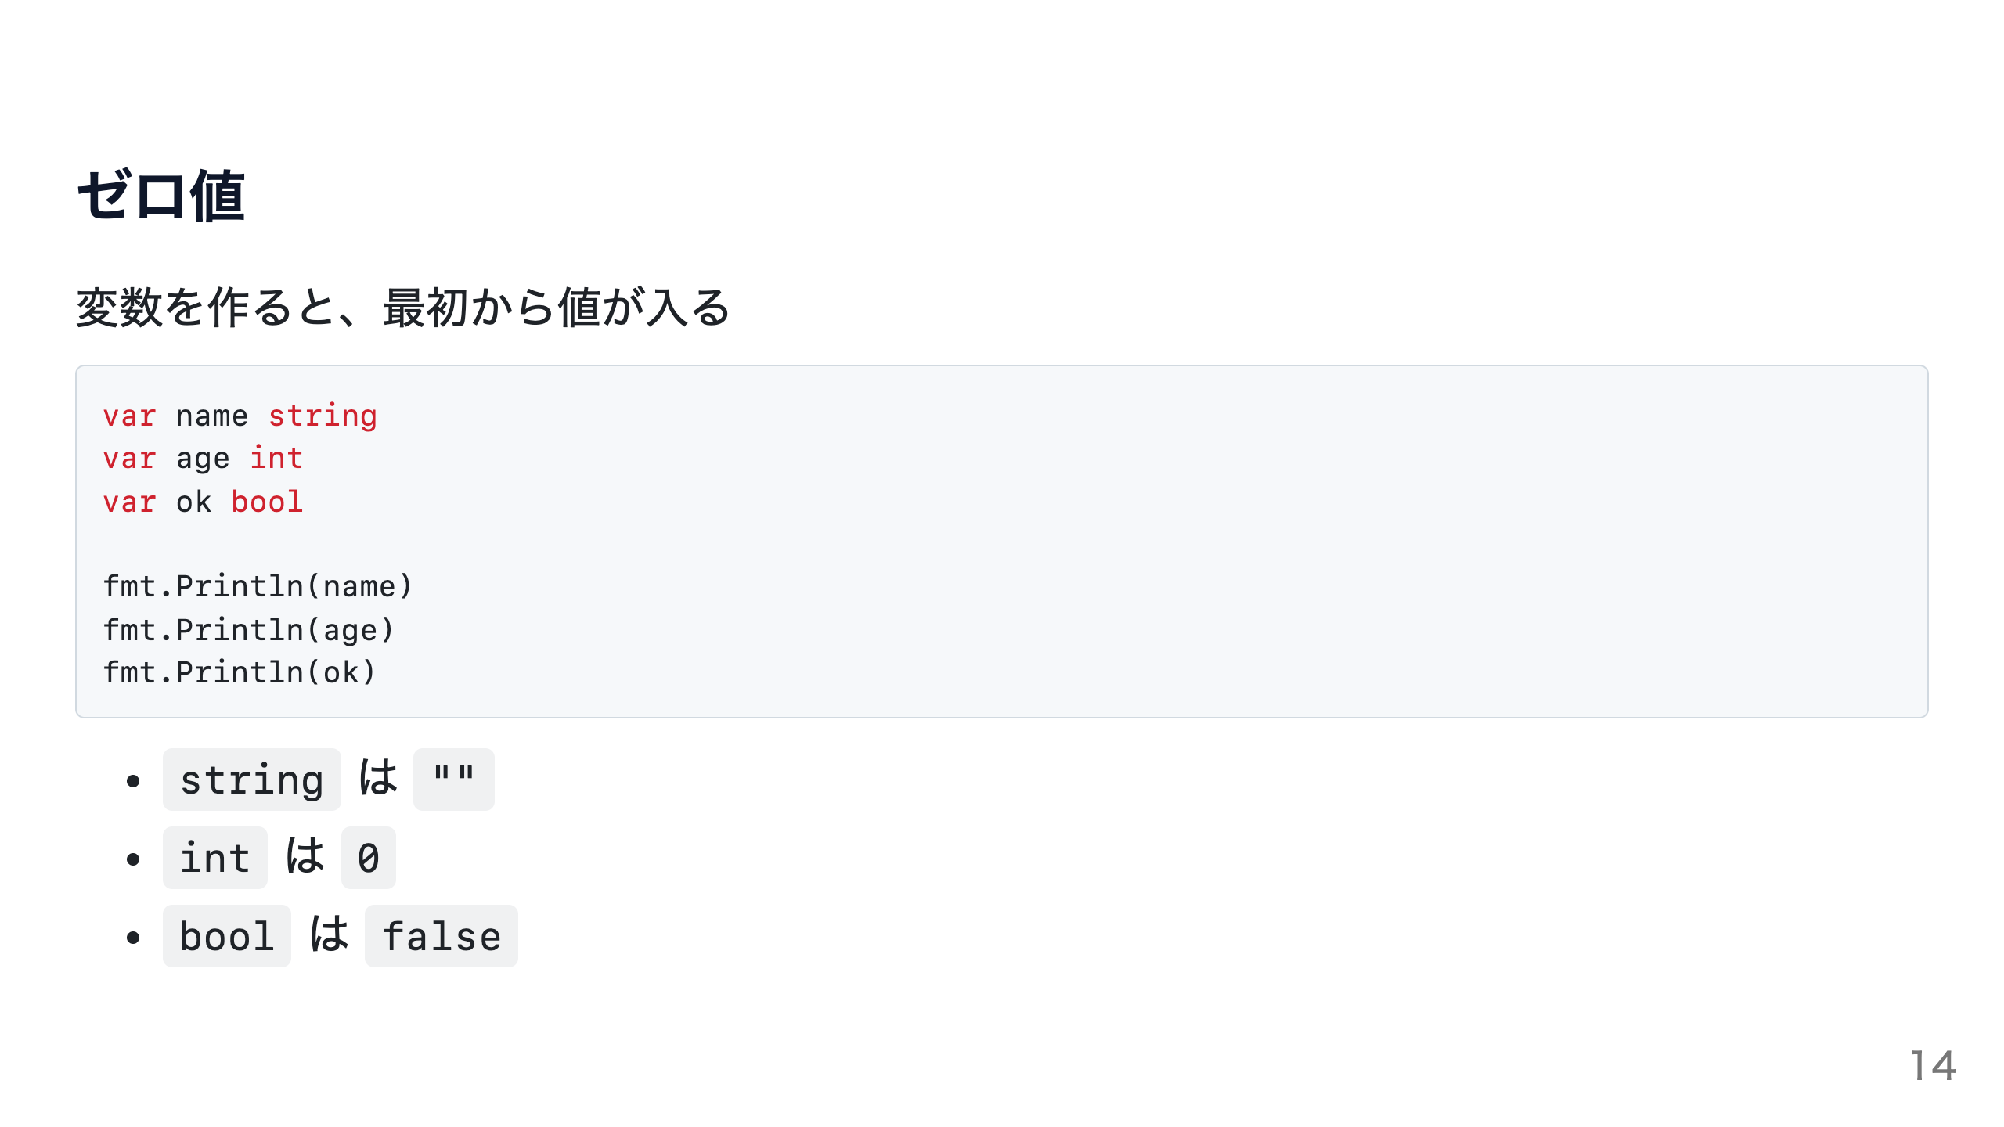
Notes:
講師メモ:
- ゼロ値はGoらしい特徴。
- 「初期化していない変数にも最初の値がある」を強調。

Slide 15
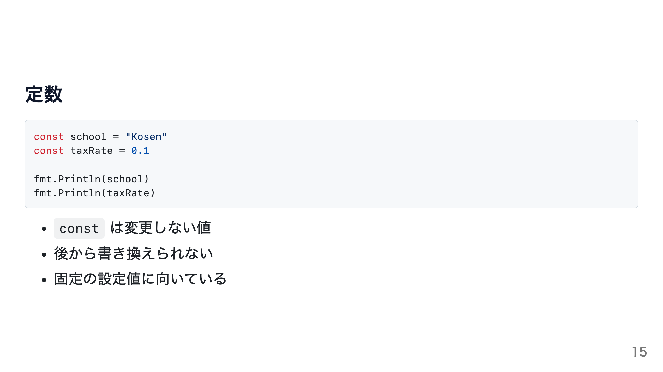
Notes:
講師メモ:
- constは「変わらない値」。
- 数学定数や設定値につながる話を軽くする。

Slide 16
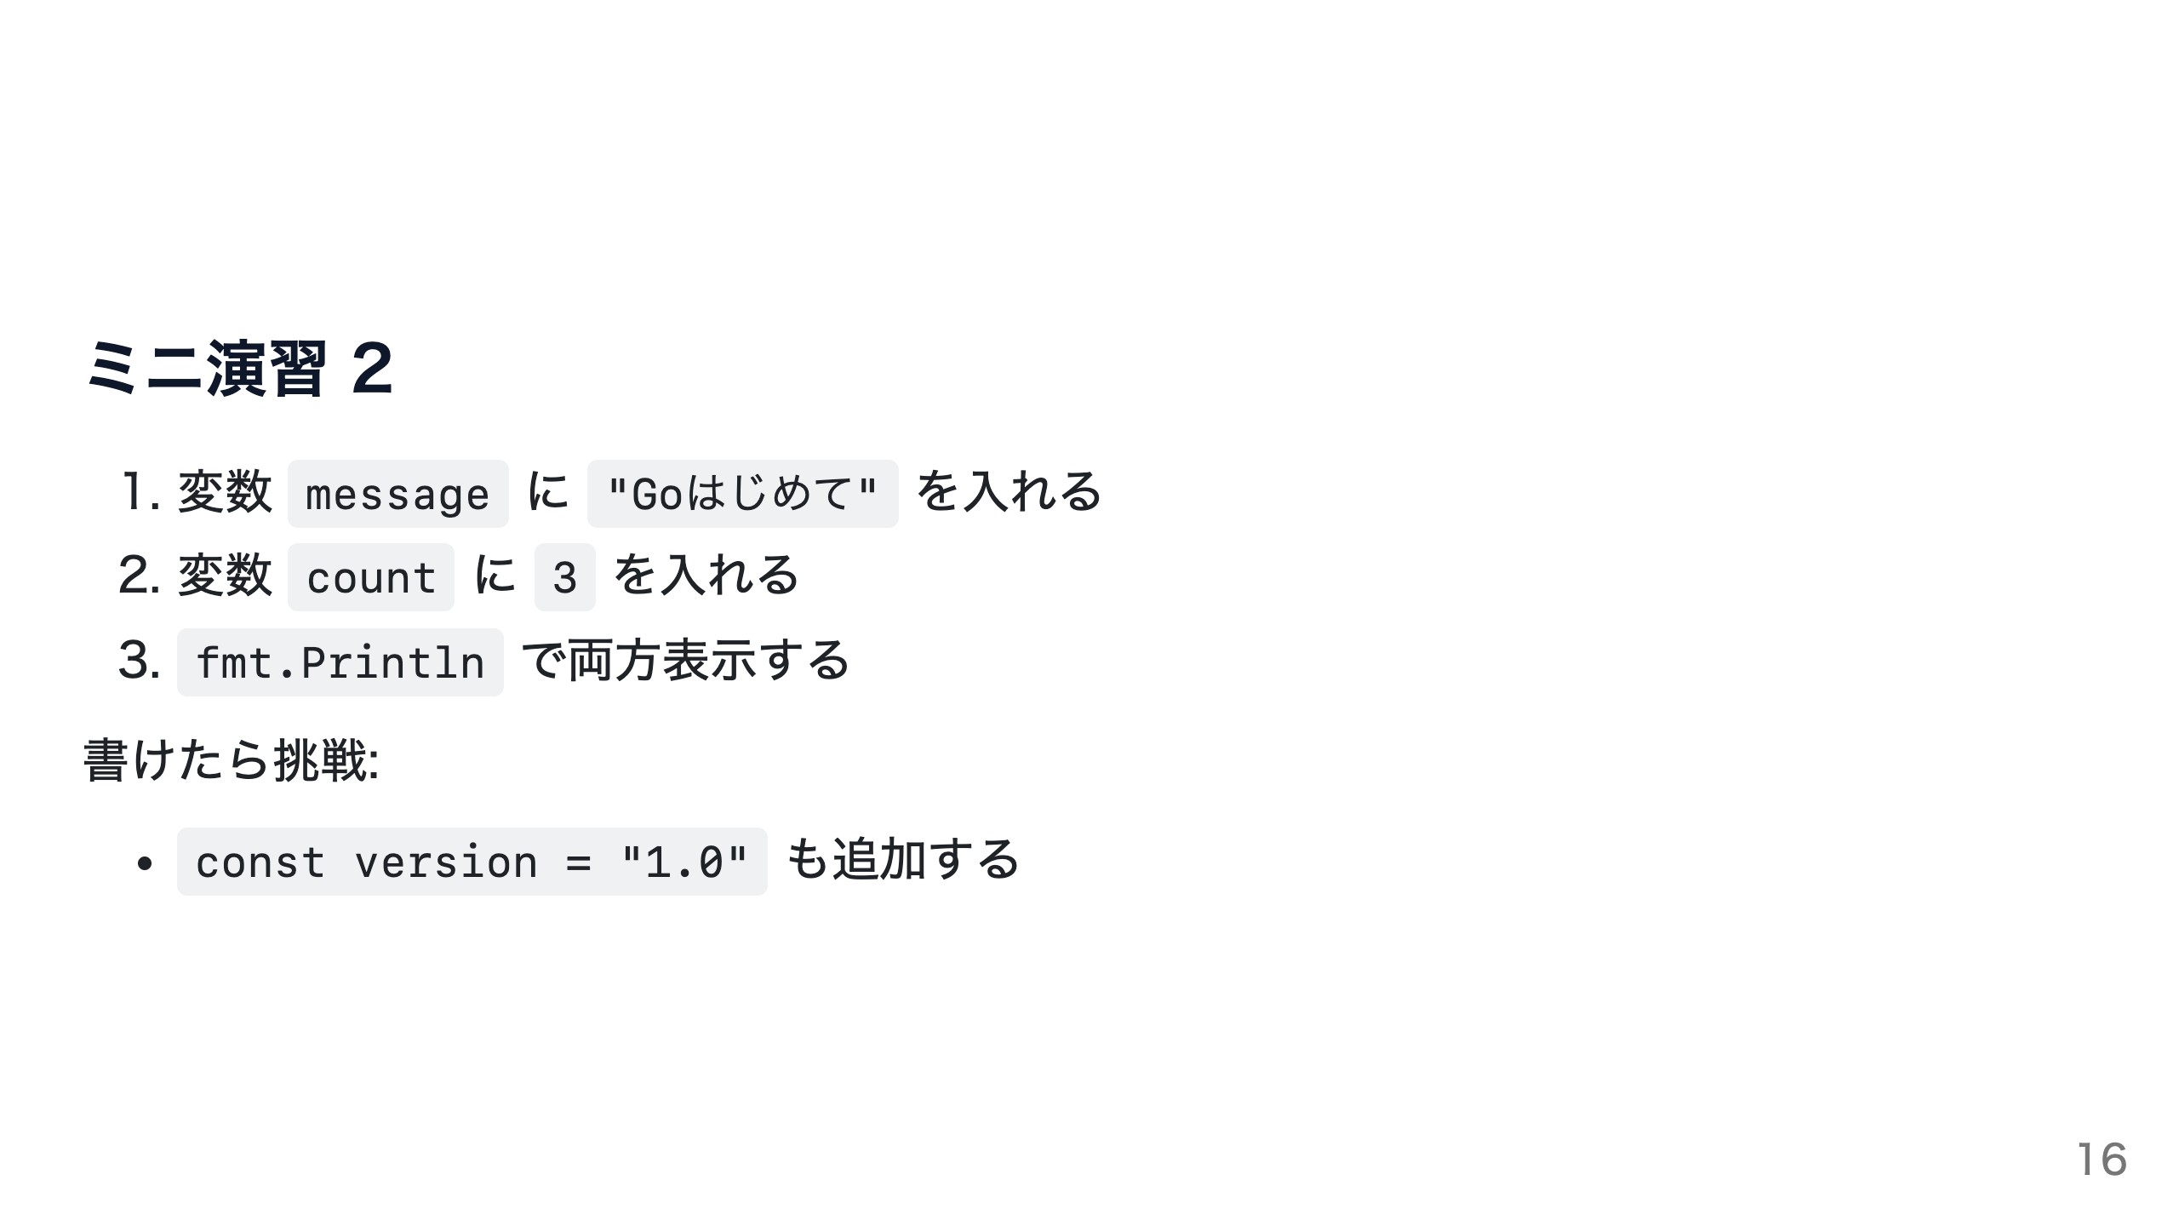
Notes:
講師メモ:
- ここまでの区切り。
- 変数と型で混乱しやすいので、小さい確認問題にする。

Slide 17
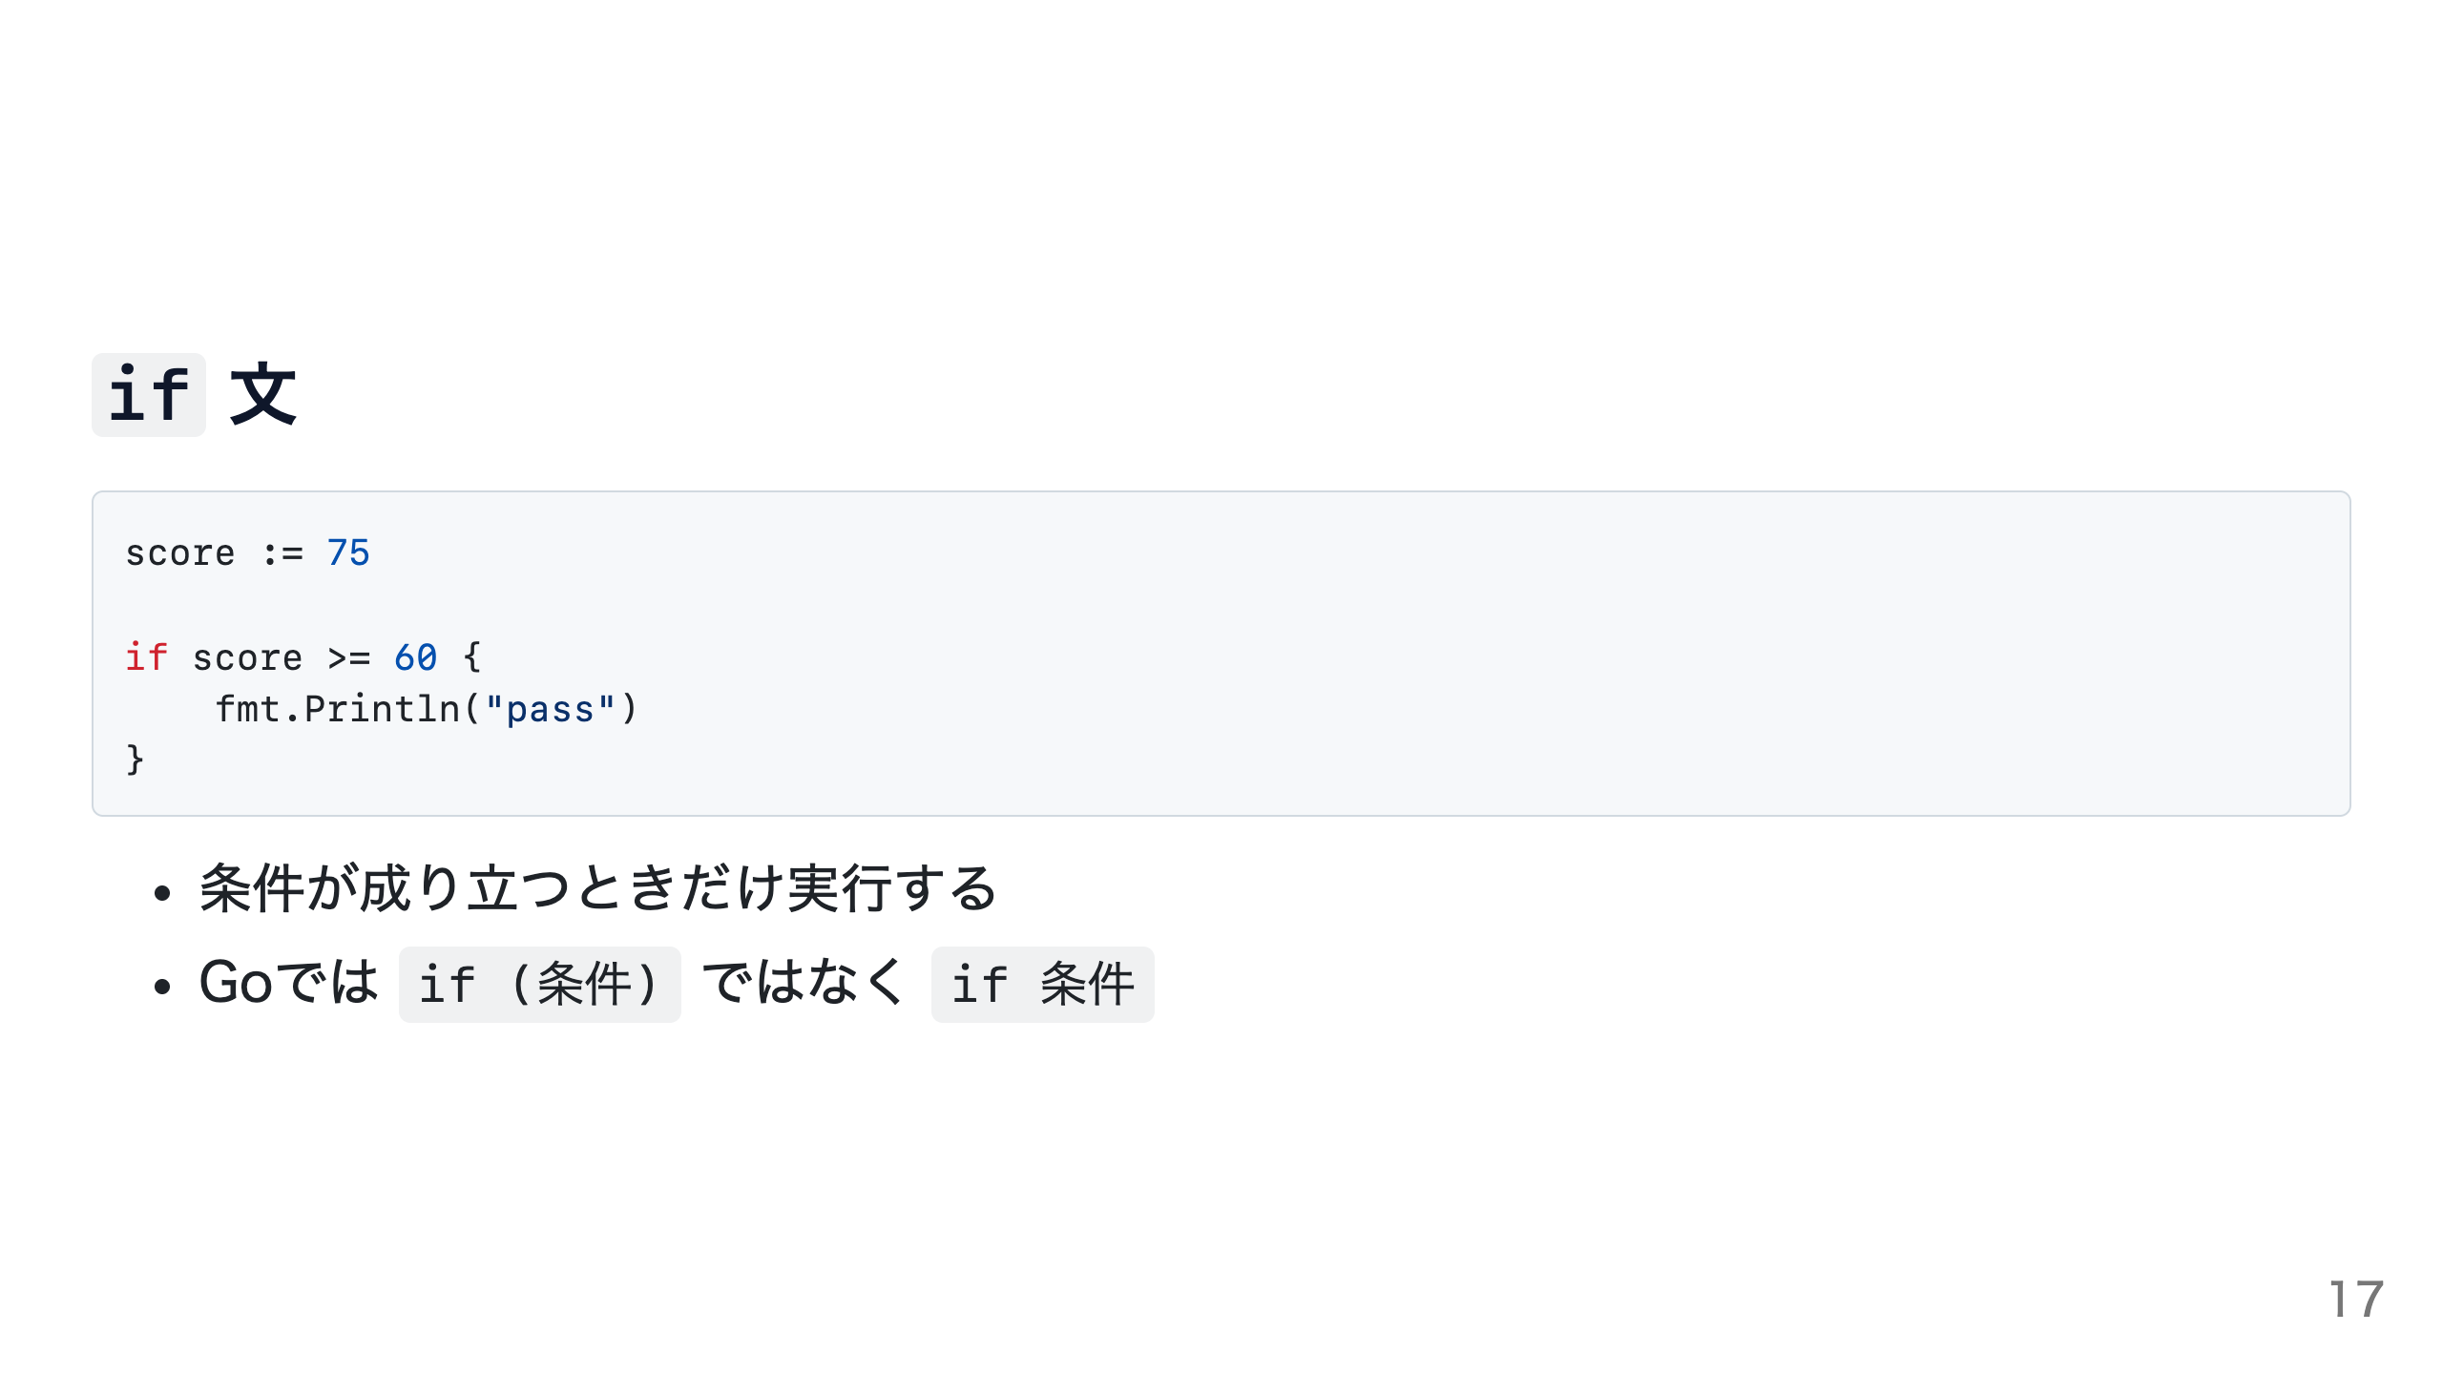
Notes:
講師メモ:
- ifは条件がtrueなら実行、と平易に。
- 括弧が不要な点は他言語との差分として触れる。

Slide 18
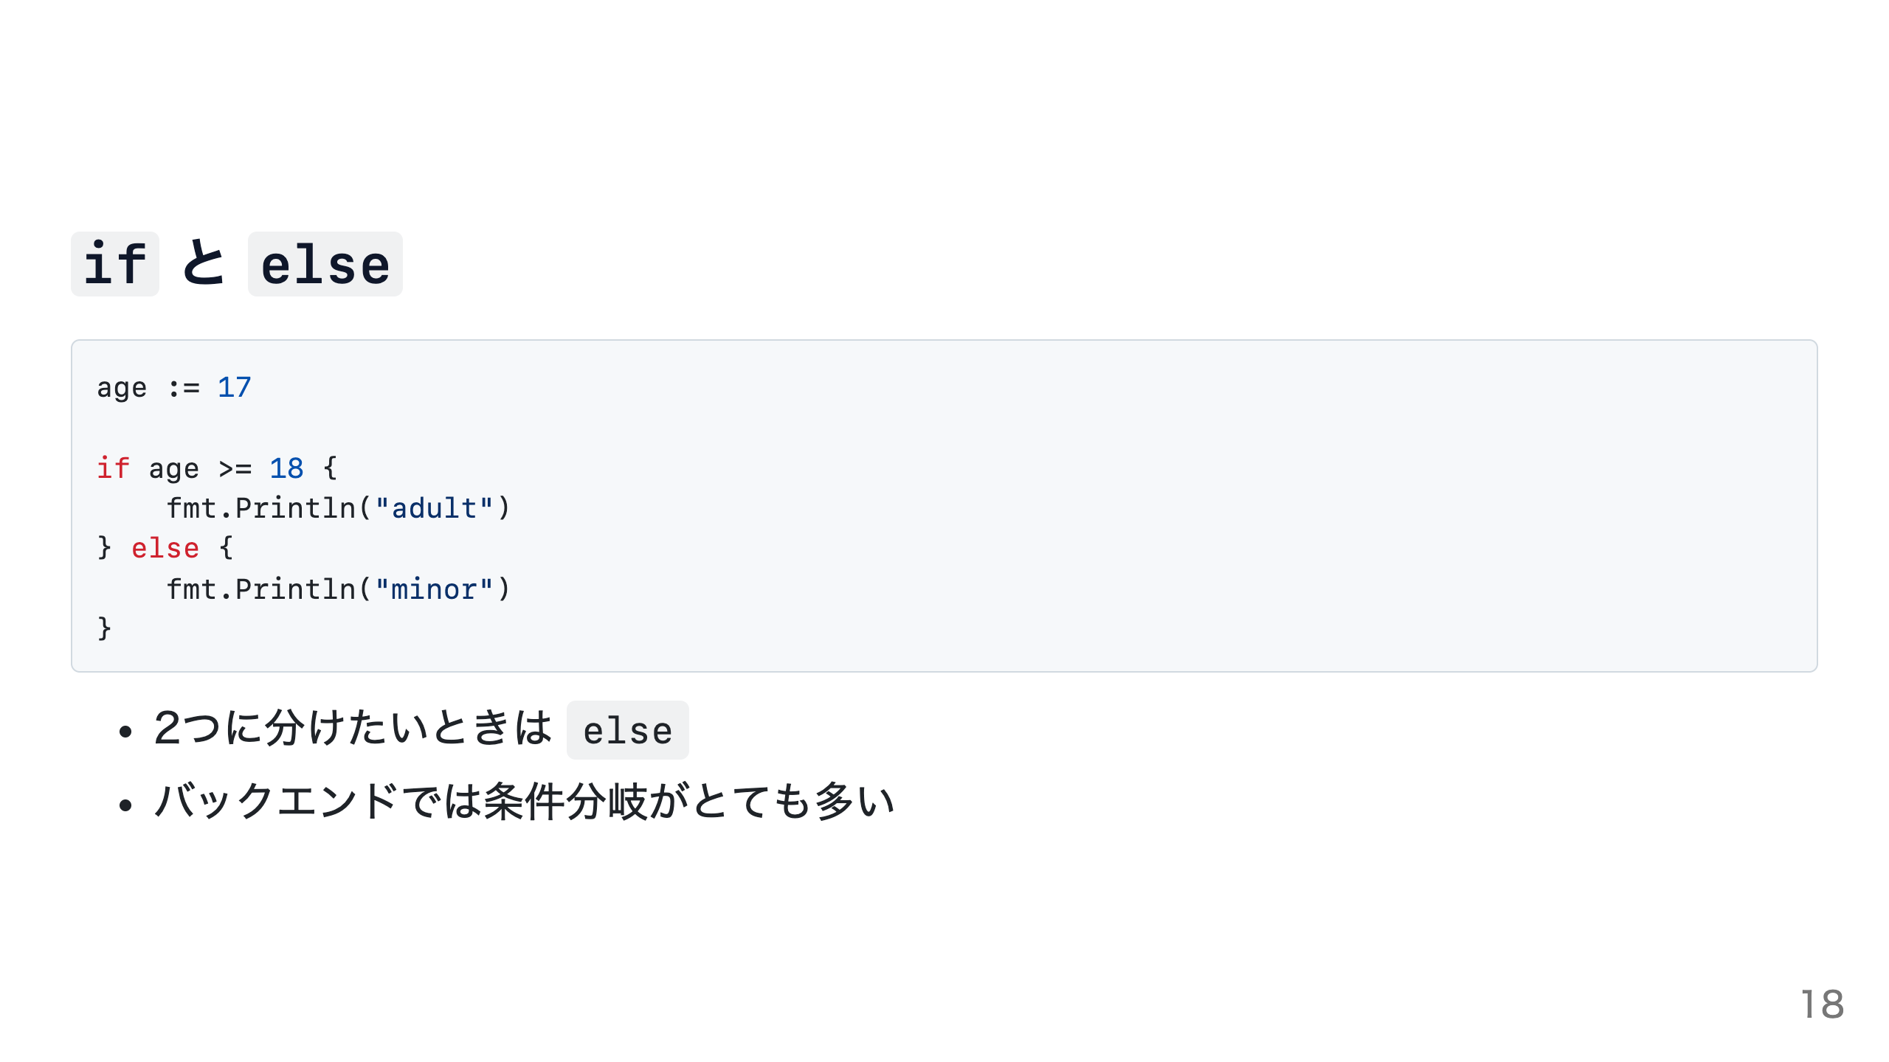
Notes:
講師メモ:
- elseも1枚で見る。
- 実務では入力チェックや認証分岐で使う、と軽くつなぐ。

Slide 19
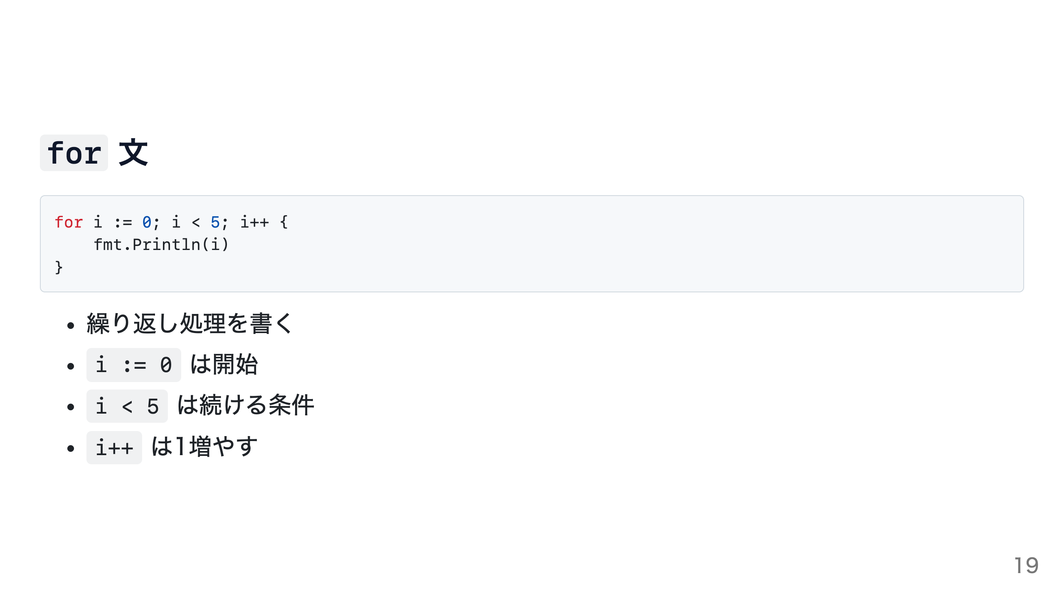
Notes:
講師メモ:
- forはGoで重要。while相当も含めてここから数枚使う。
- まずは普通のループ。

Slide 20
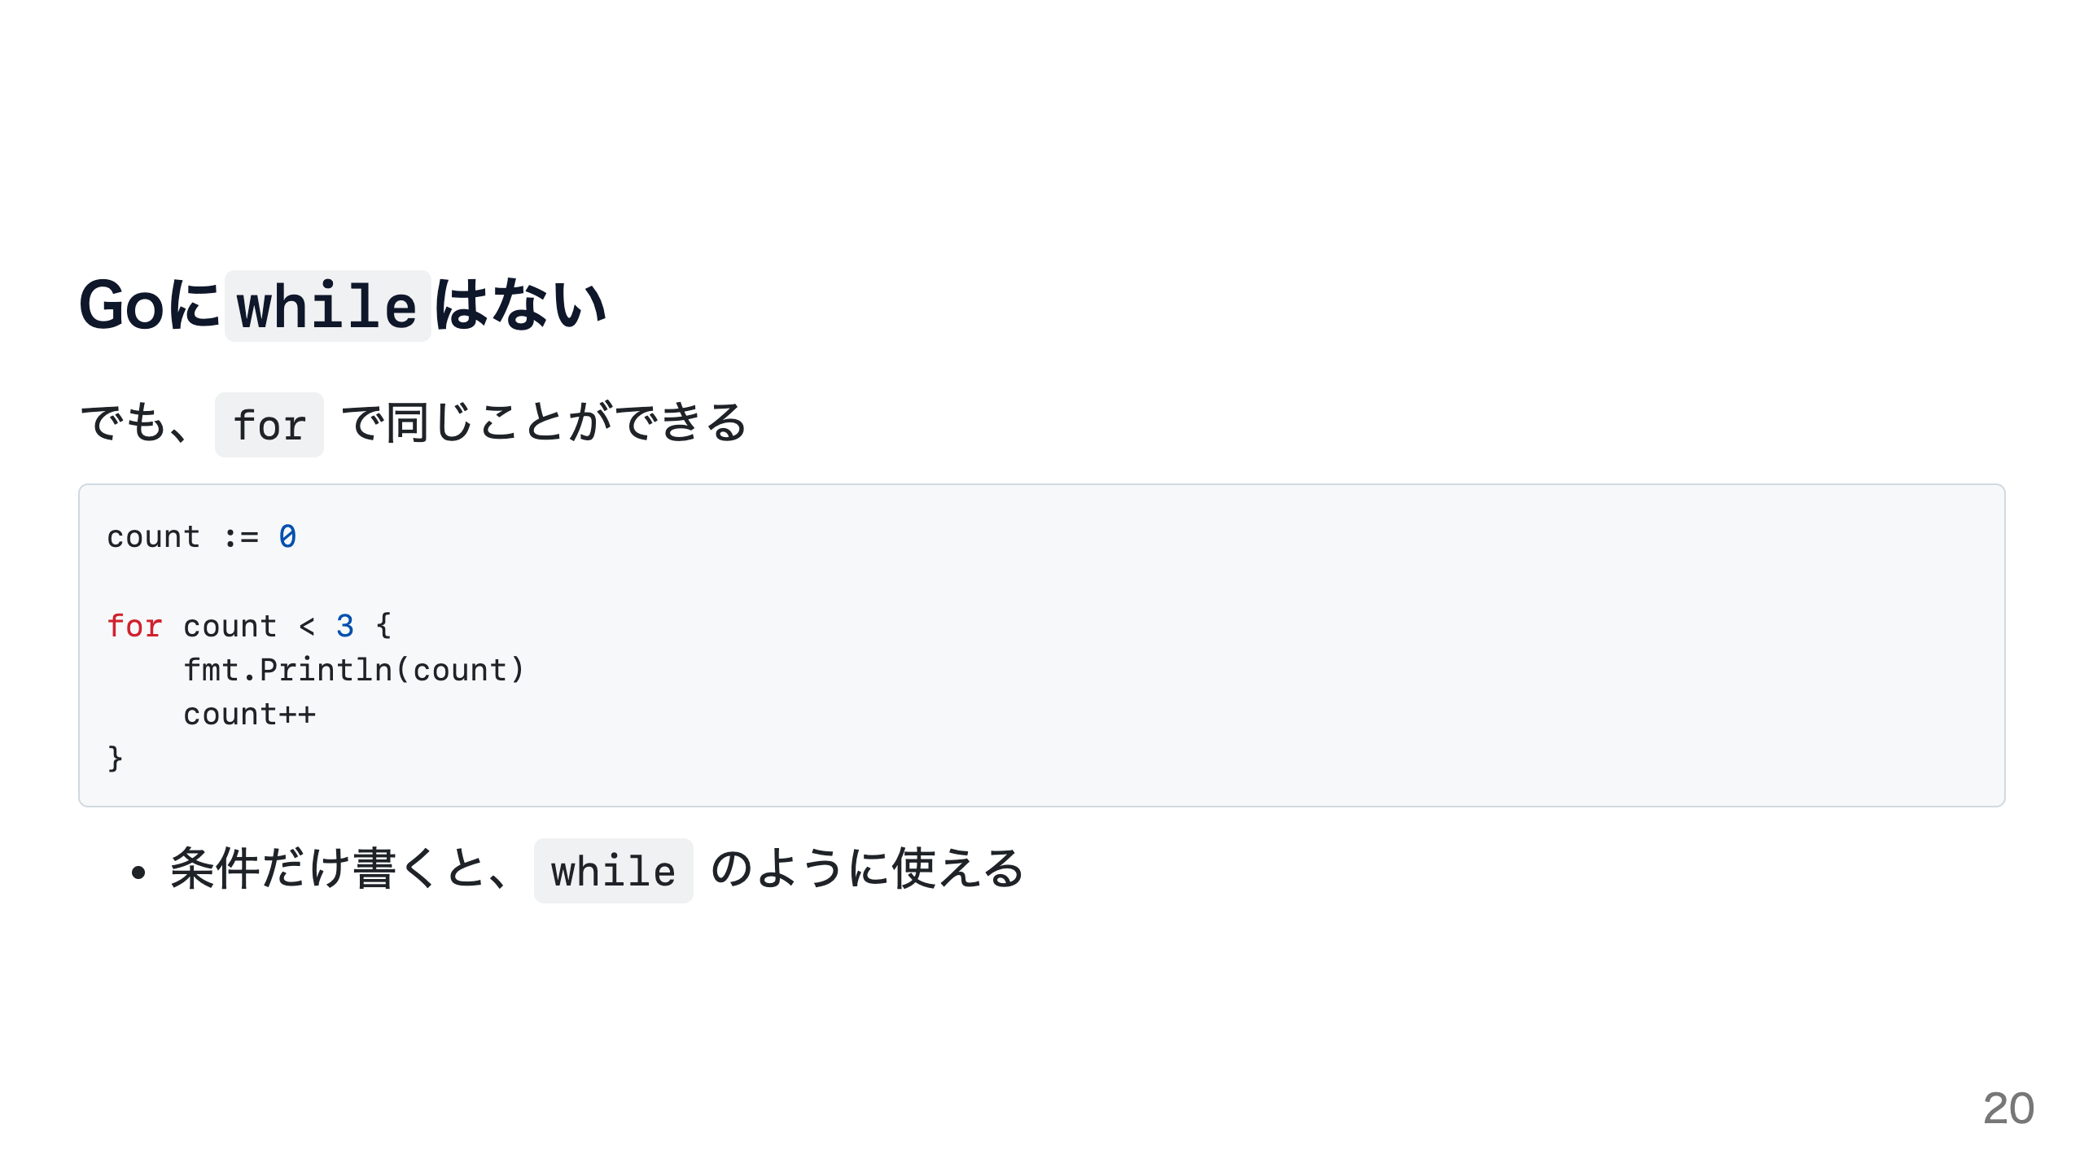
Notes:
講師メモ:
- whileがないのはGoらしい特徴。
- ただし「forで書けるから困らない」と安心させる。

Slide 21
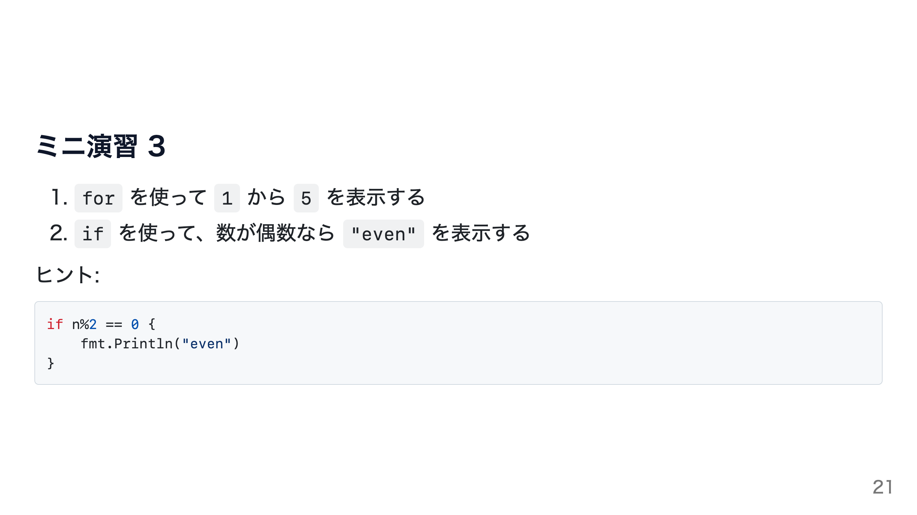
Notes:
講師メモ:
- ここで制御構文の演習。
- 0から4、偶数奇数など簡単なものでよい。

Slide 22
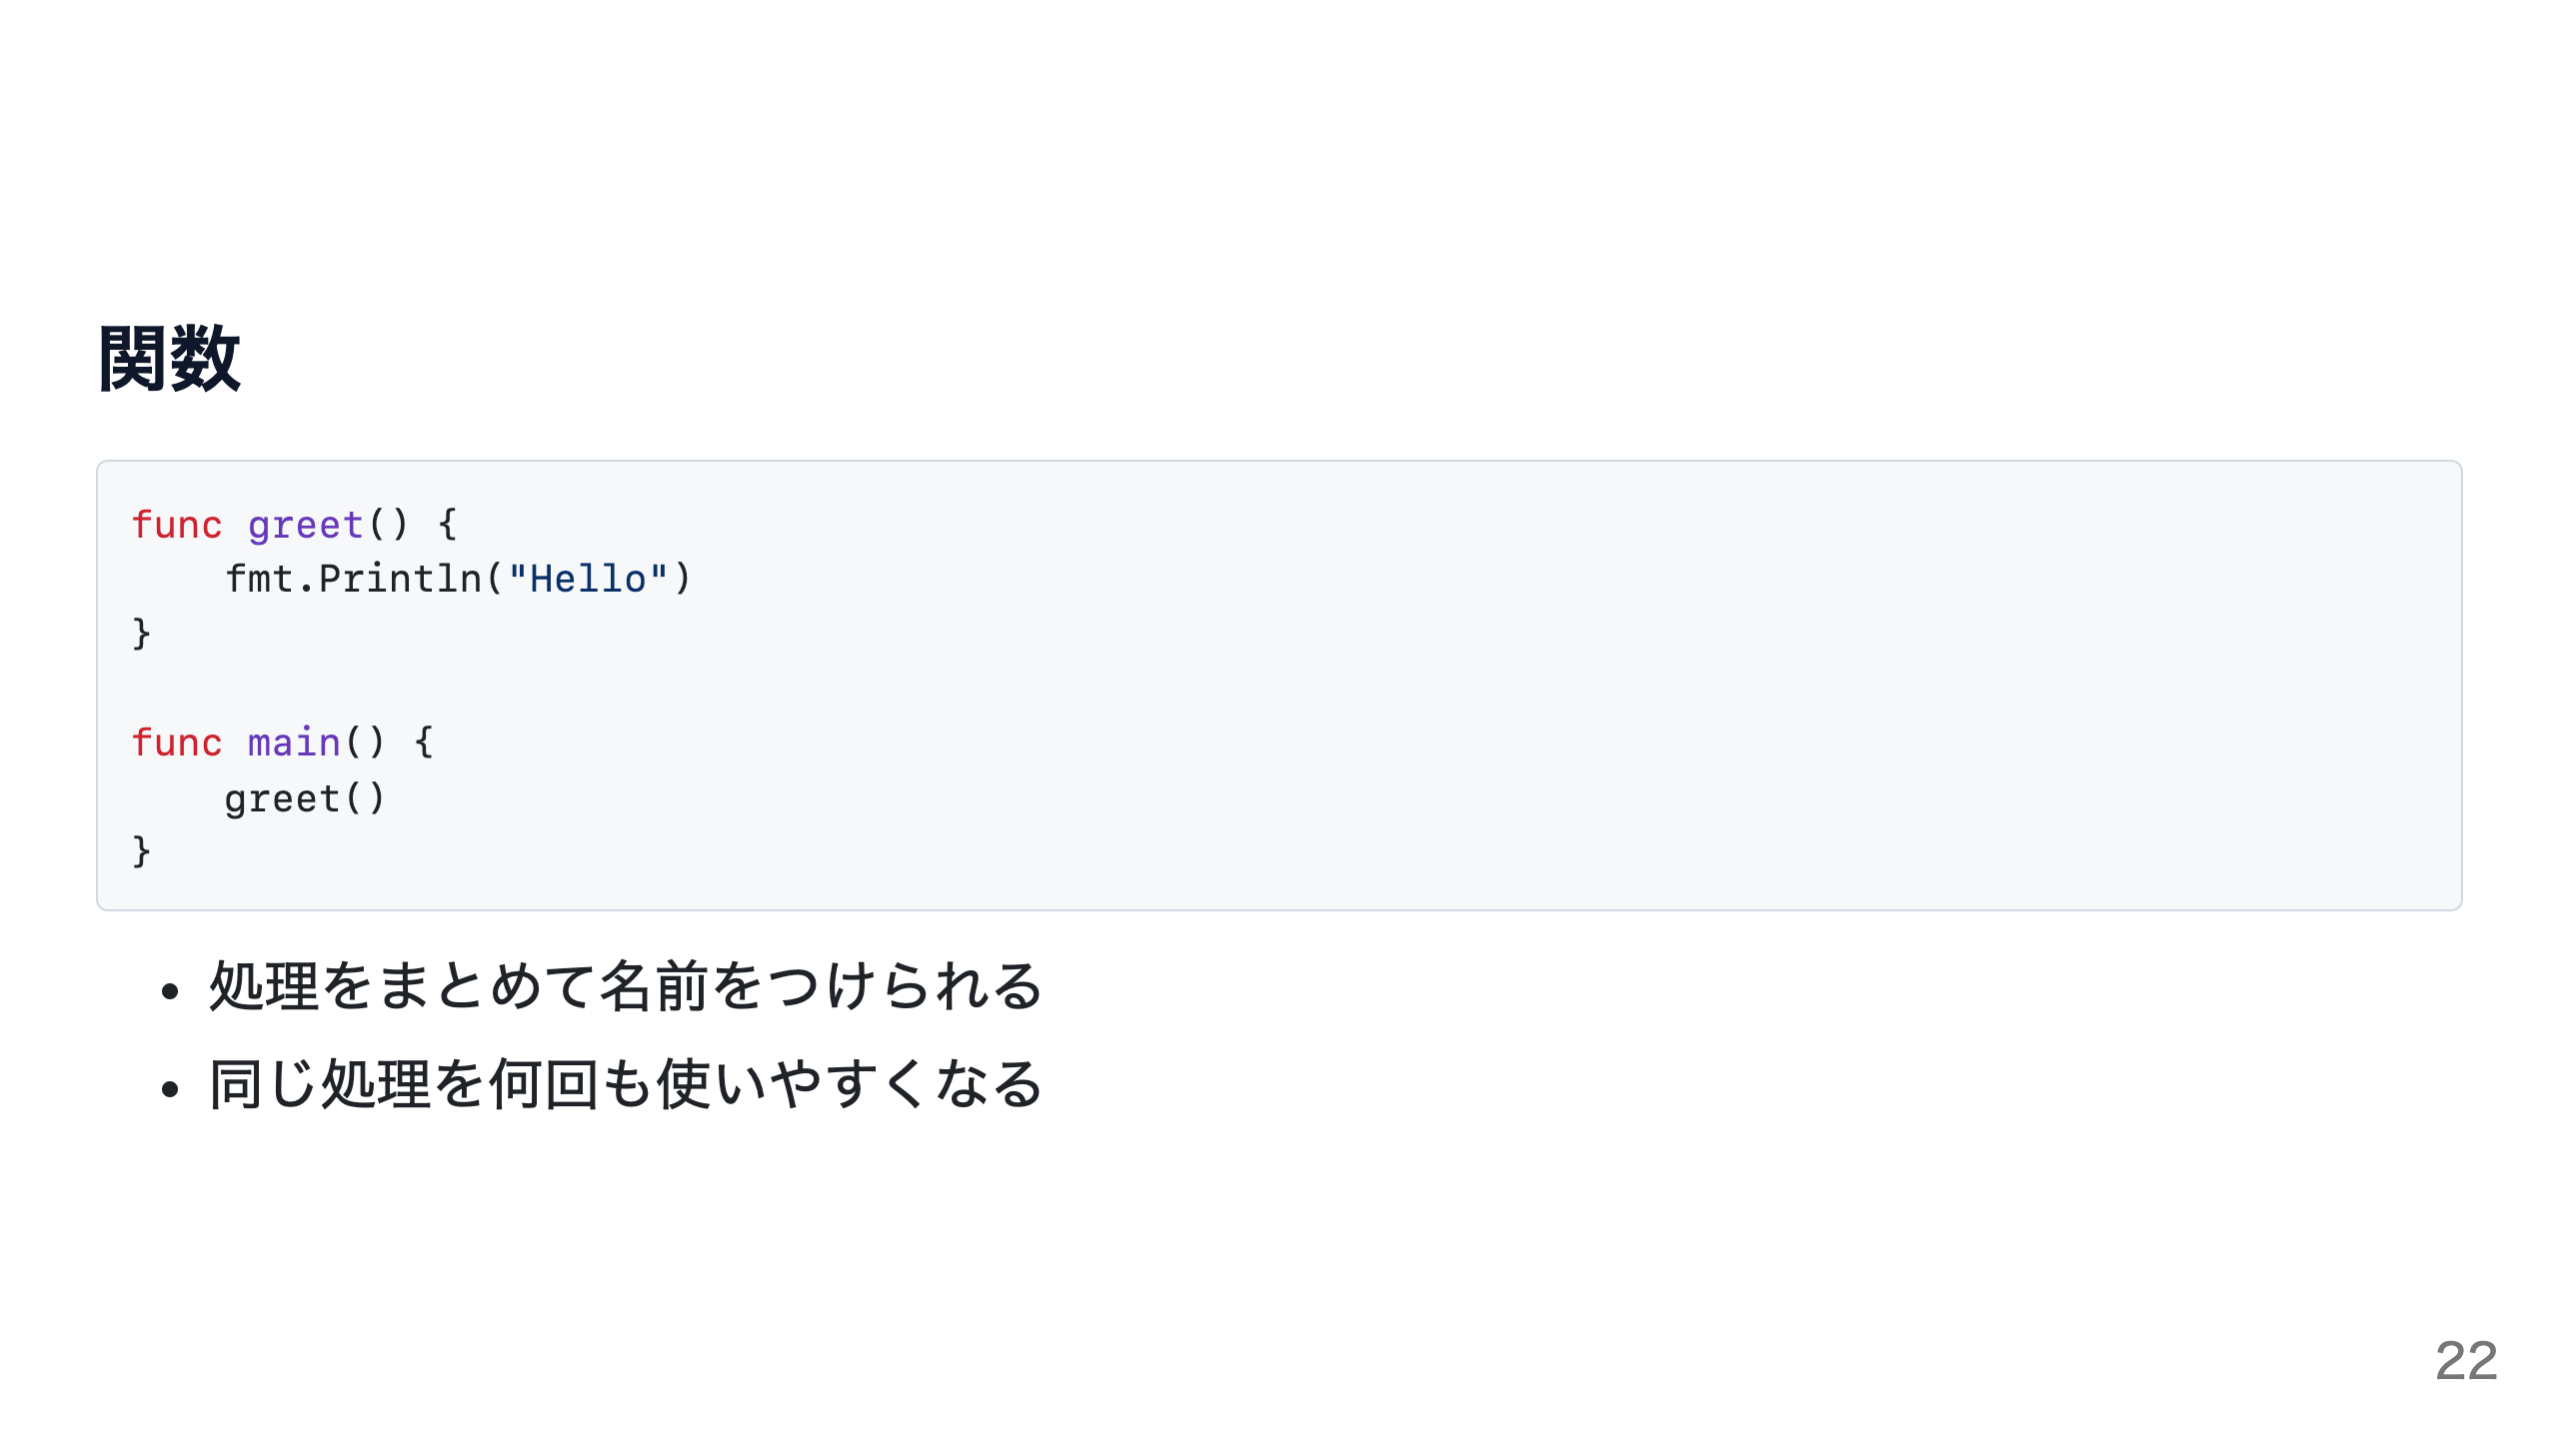
Notes:
講師メモ:
- 関数は「同じ処理に名前をつける」もの。
- main以外の関数を書けることを見せる。

Slide 23
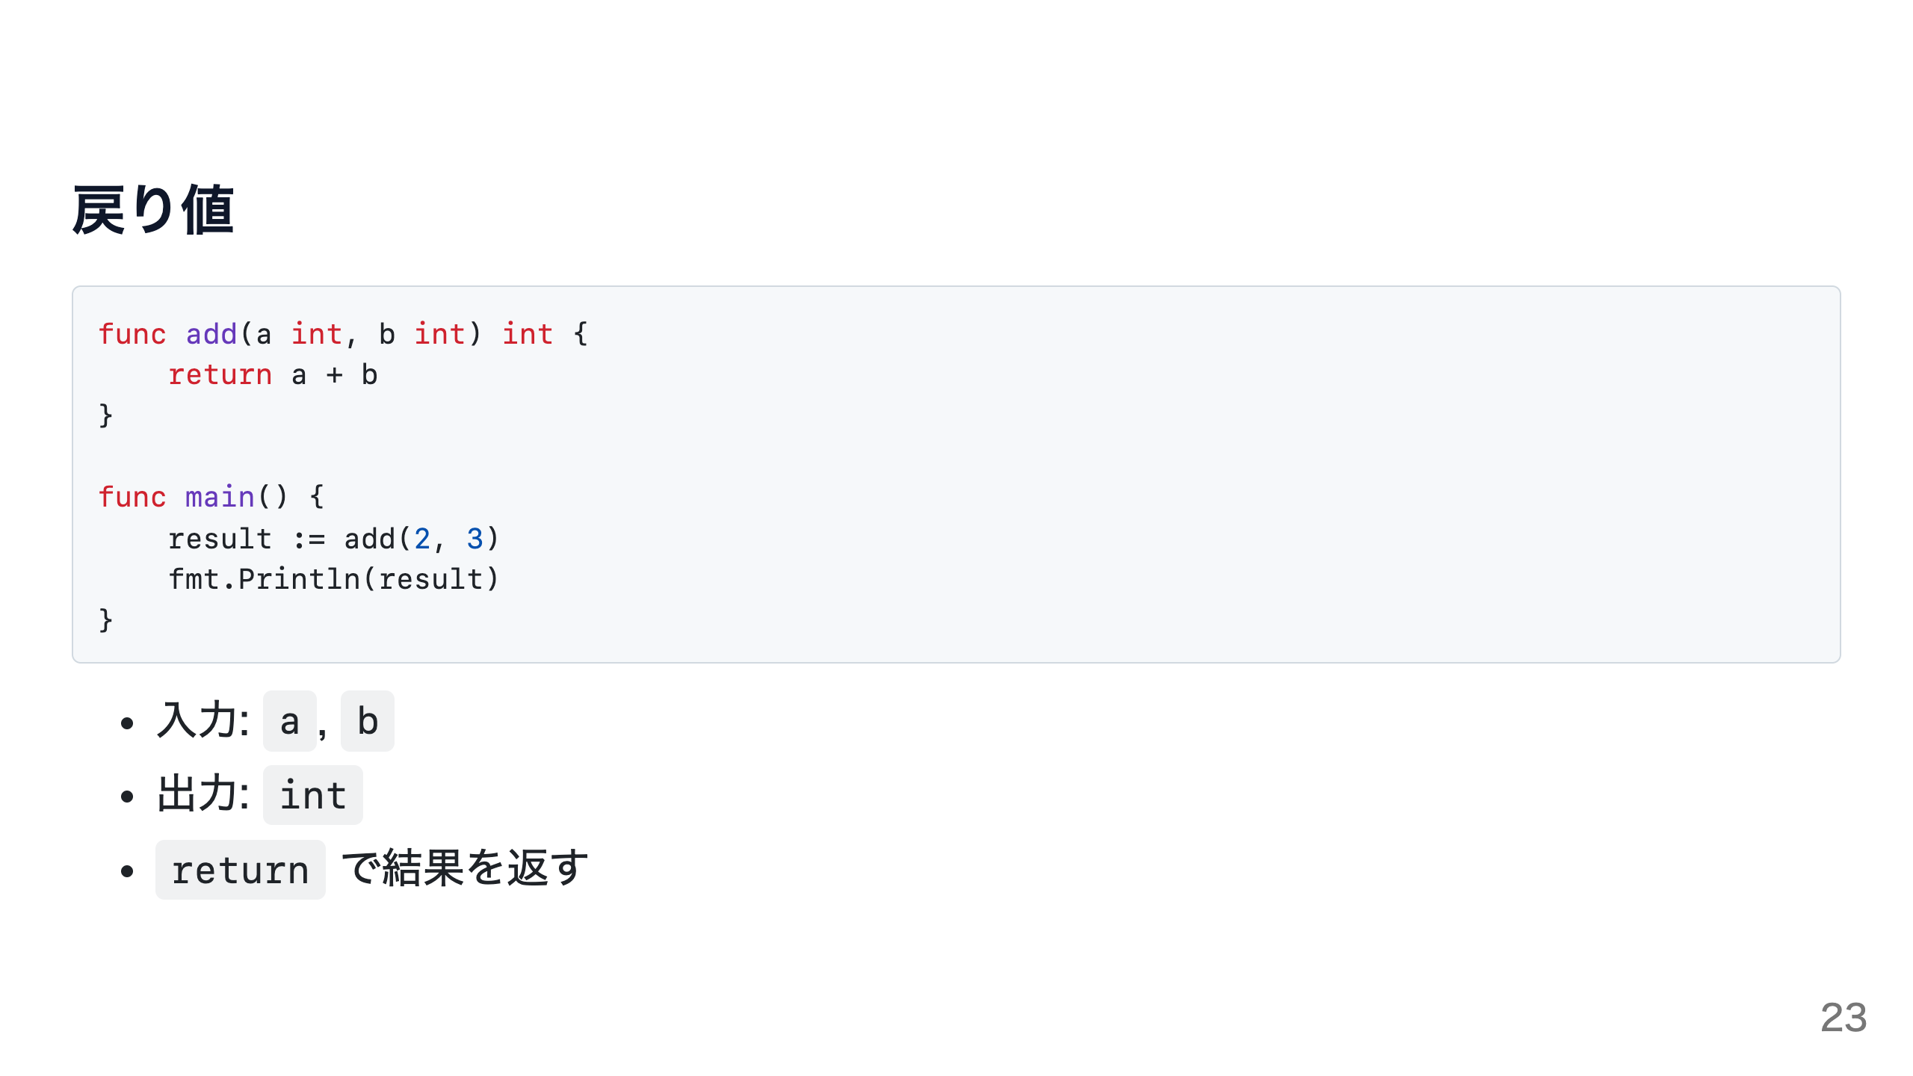
Notes:
講師メモ:
- 引数と戻り値を一緒に見せる。
- 数学の関数イメージで説明すると伝わりやすい。

Slide 24
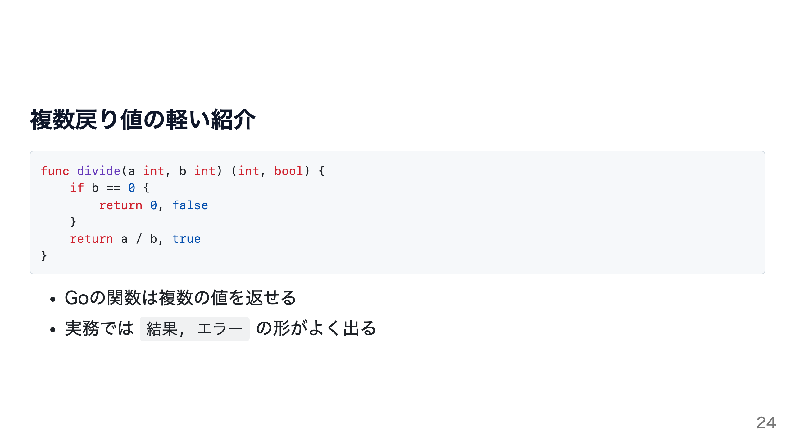
Notes:
講師メモ:
- 複数戻り値はGoの重要文化だが深入りしない。
- エラー処理でよく使うとだけつなげる。

Slide 25
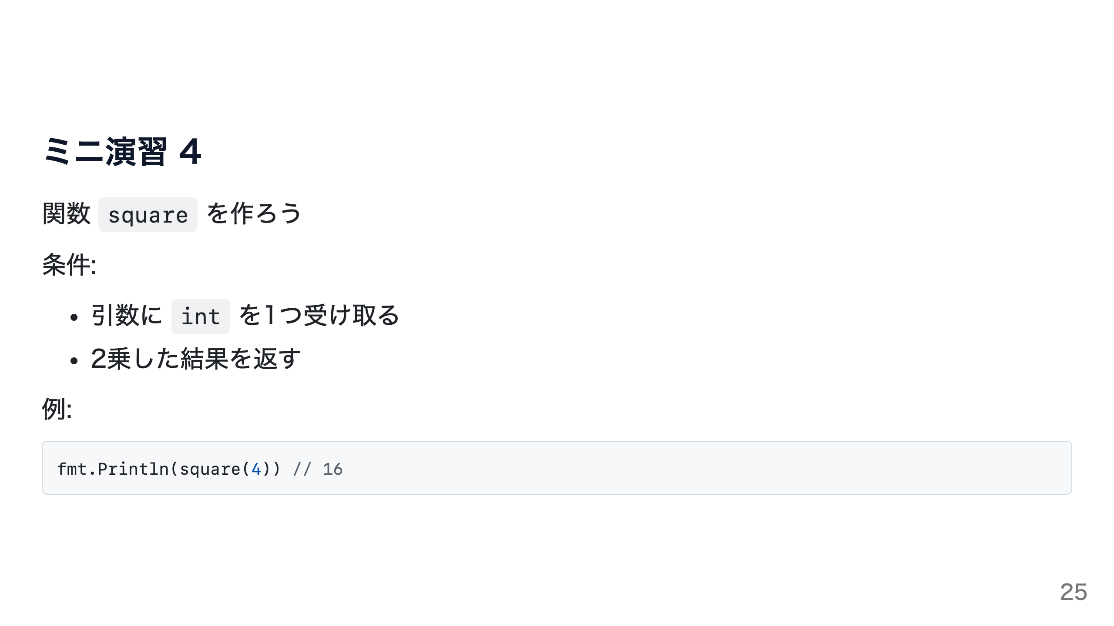
Notes:
講師メモ:
- ここで総合演習に入る前の橋渡し。
- 「関数を分けるとCLIも読みやすい」と伝える。

Slide 26
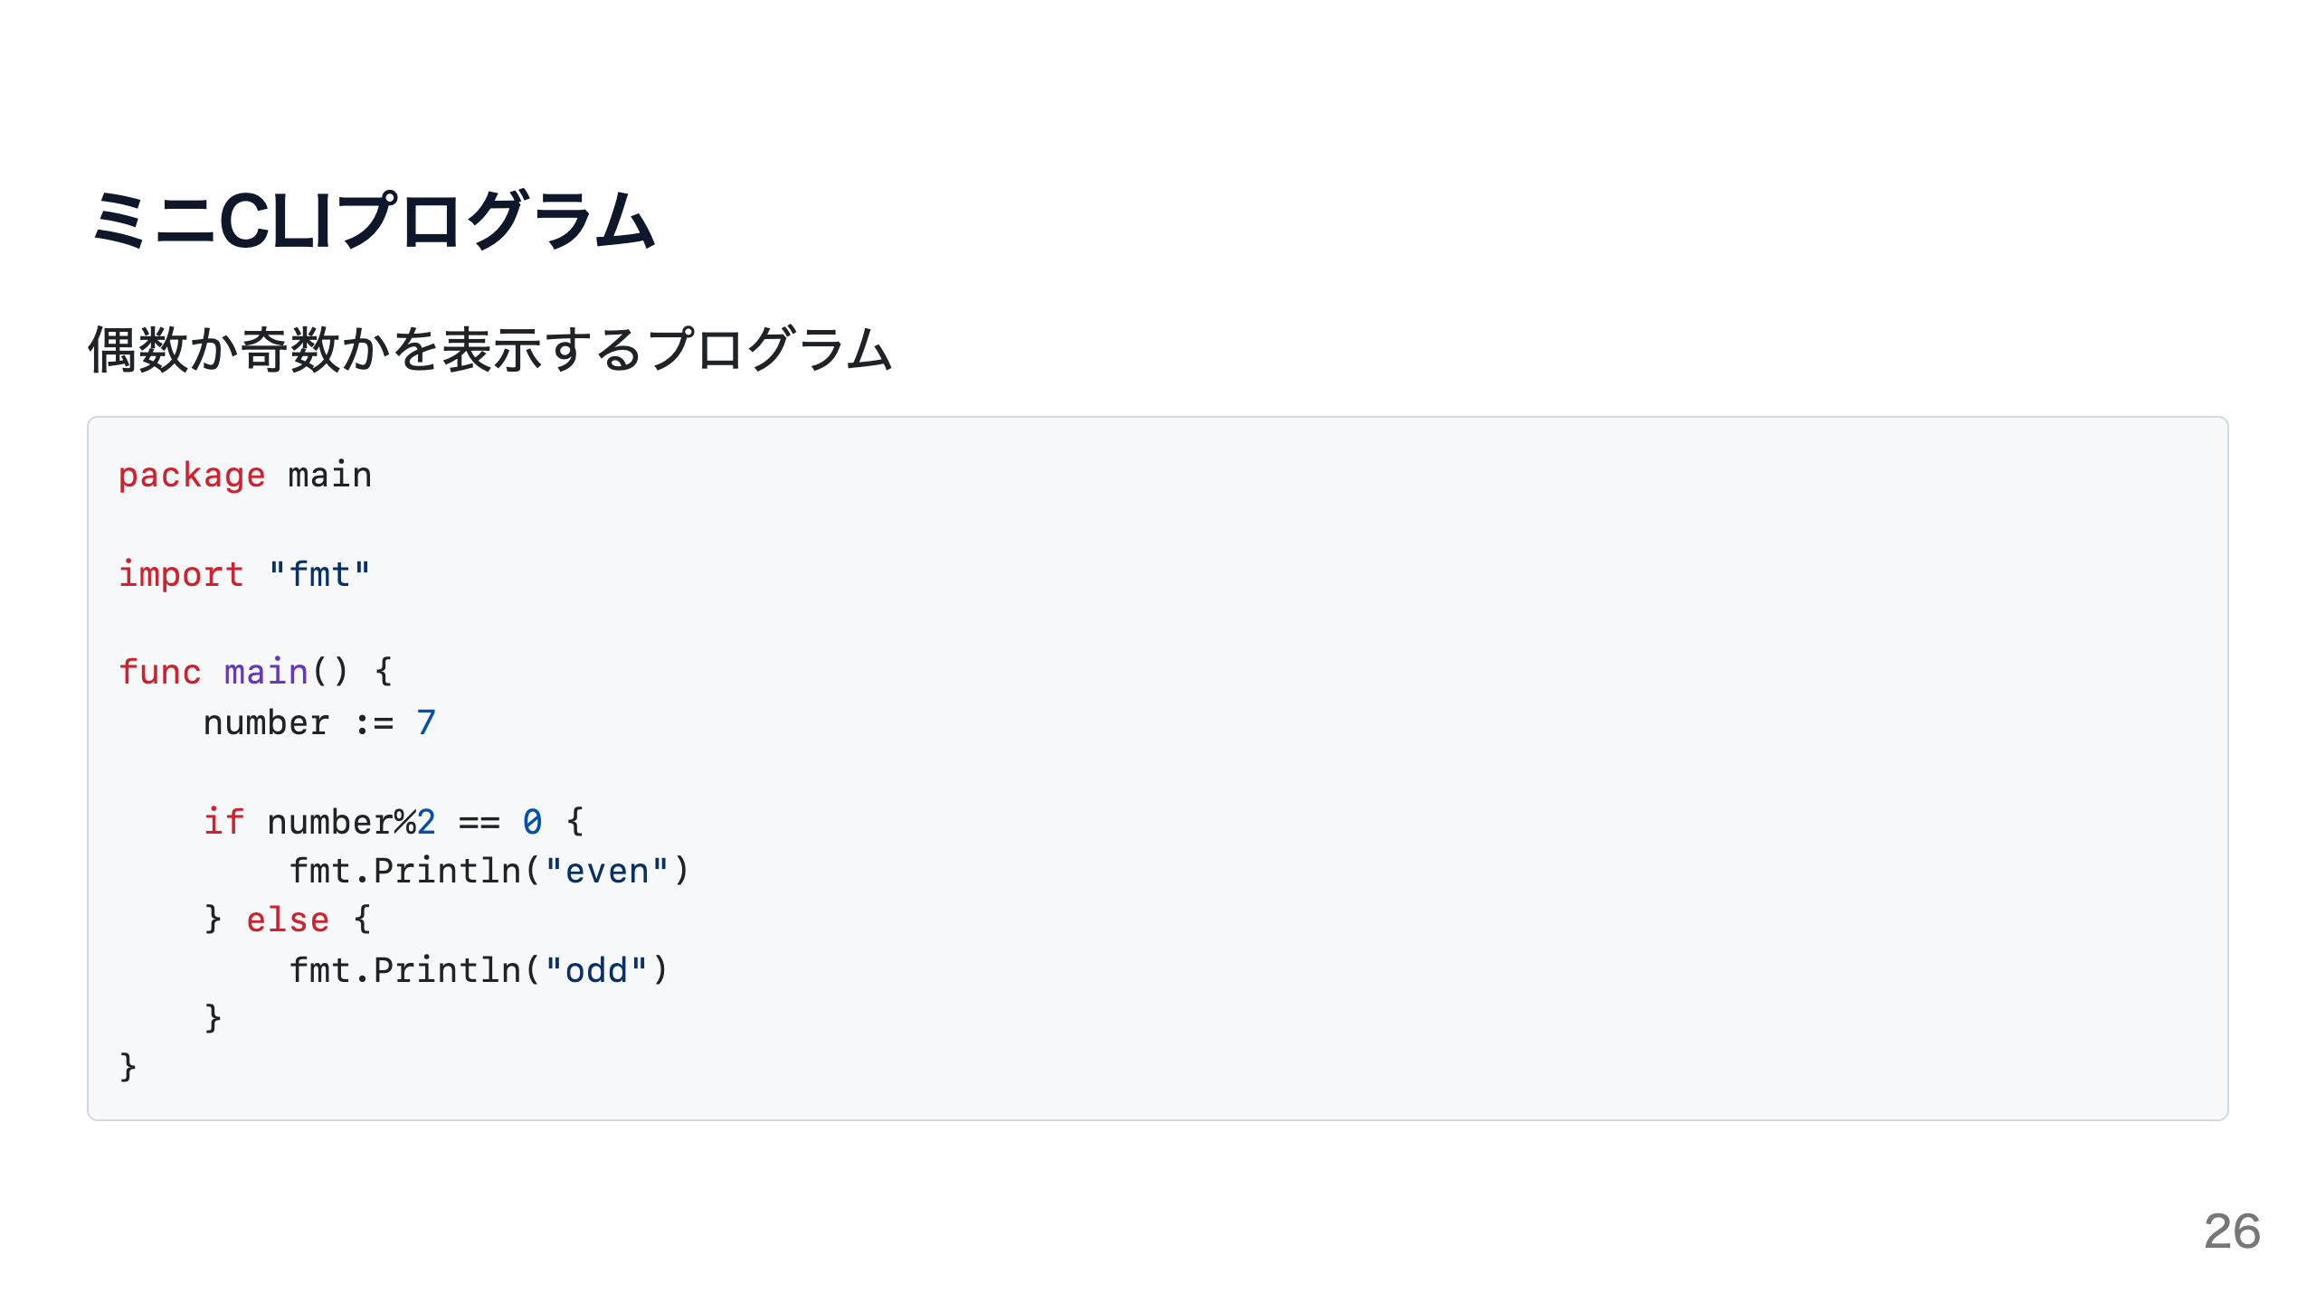
Notes:
講師メモ:
- ここが今日の到達点。
- 入力はまだ固定値でよい。CLIっぽく「表示する道具」を作る。

Slide 27
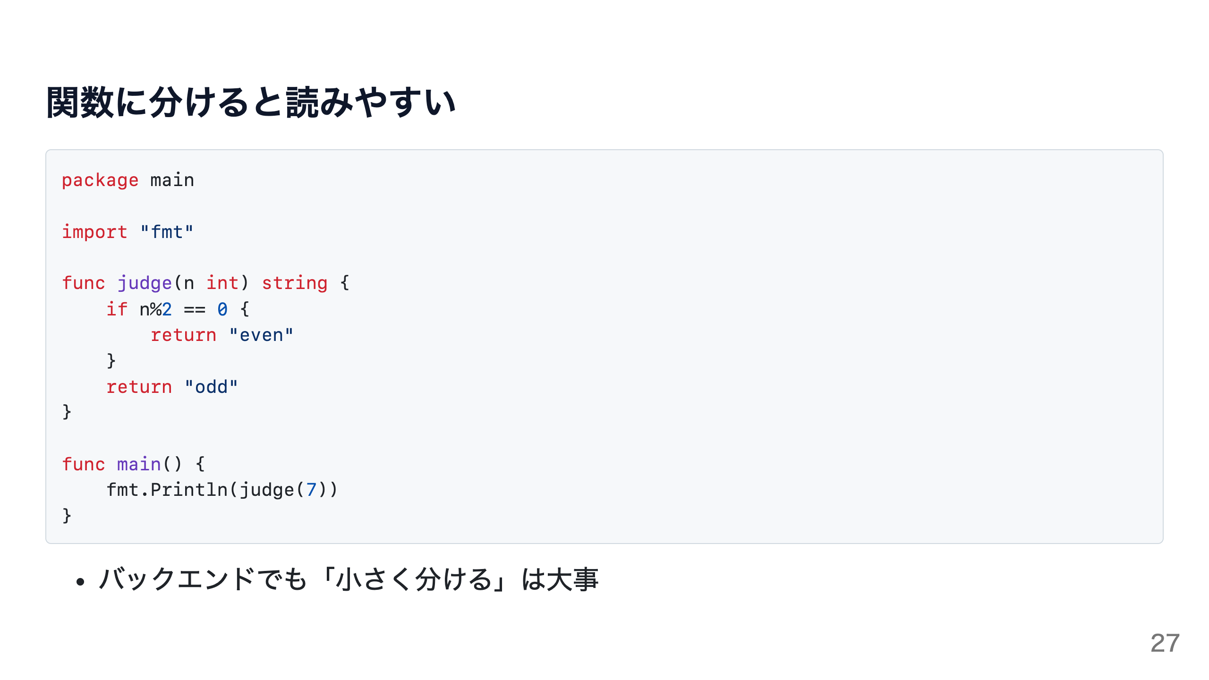
Notes:
講師メモ:
- 少しだけ実務に寄せて関数分割版を見せる。
- 長くしすぎず、mainが薄くなる良さを伝える。

Slide 28
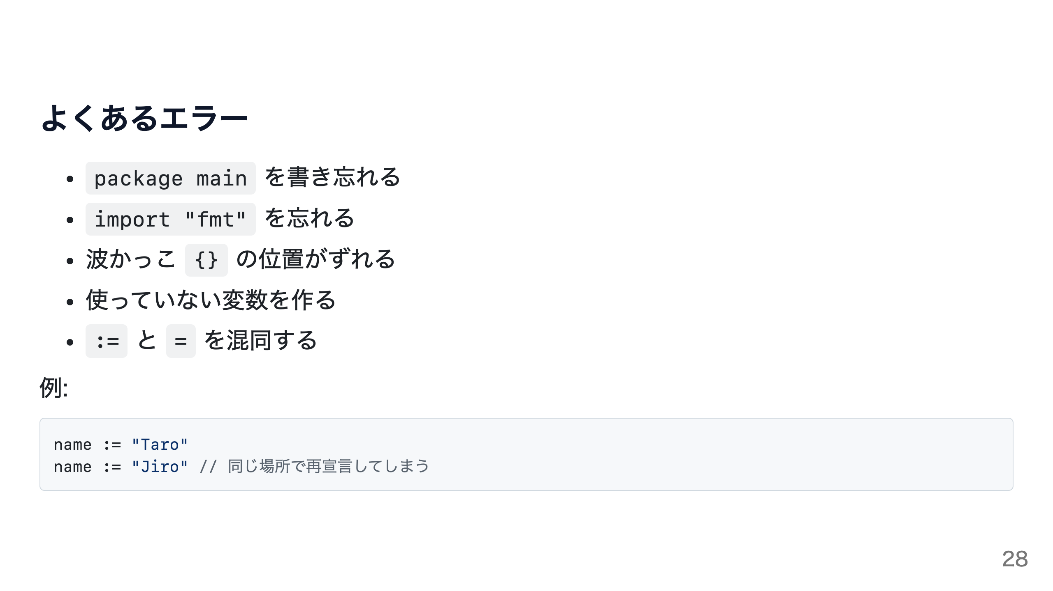
Notes:
講師メモ:
- ありがちなエラーを先回りで見せる。
- 失敗しても普通だと伝える。

Slide 29
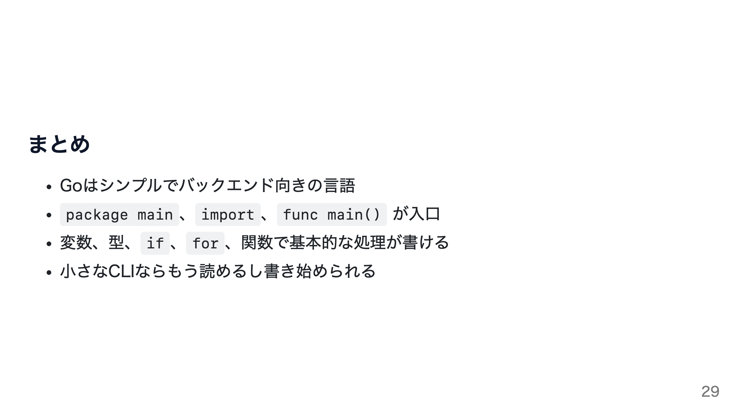
Notes:
講師メモ:
- ここでは「今日できるようになったこと」を再確認。
- 次回以降への接続も軽く入れる。

Slide 30
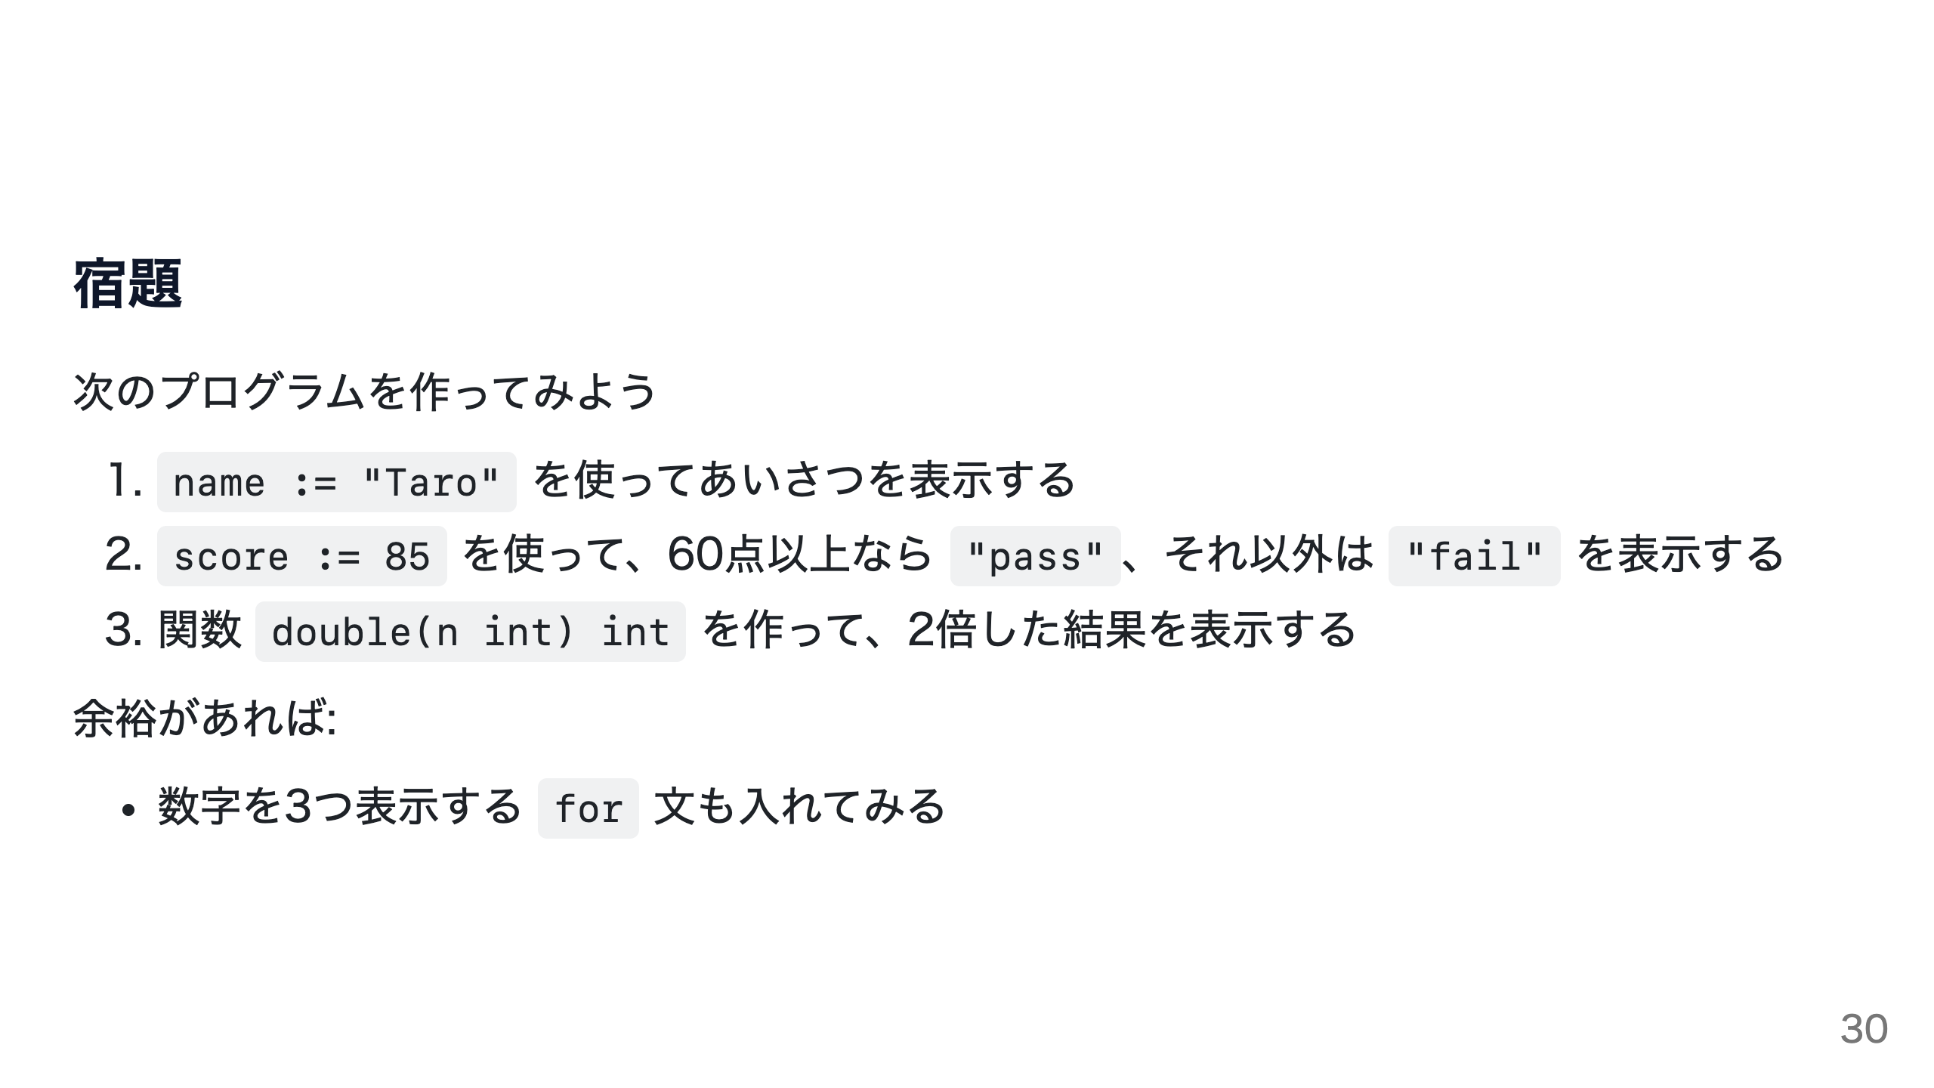
Notes:
講師メモ:
- 宿題は短く、成功体験が出やすいものにする。
- 次回につながるように、入力や標準ライブラリへの興味を残す。

